Slide 1
Commercial Research Report · 演示版 / 20260906
算力冷却商业调研报告
高密 AI 基础设施液冷：需求、算力基建投资、液冷占比、工程边界、竞争、准入、
项目池与验证期权 · v3.5 接回第 3A 章工程深度，商业口径对齐 BP v2.2 / 决策包
接近 30 → 约 70 亿美元
10.36% ／ 684.75–715.00 元/kW
第 3A 章工程深度已接回
Dell'Oro 全球液冷设备制造商收入
2025 机构估计 → 2029 机构预测；TAM 主锚（未变）
曙光数创冷板液冷毛利率；两个运营商采购样本
折算的单位容量包价上限（决策包口径）
CDU 架构 / 七量校核 / 冷板工艺 / 标准五分法
SAM 24m 仍为无数据，不是 0
版本：v3.5 Integrated
数据截止日：2026-09-05
演示日期：2026-09-06
市场序列口径：2026-08-22（未变）
配套 BP：v2.2_20260906
配套决策包：验证与决策包 v1.0_20260905
机密 · 仅供董事会与核心团队讨论
本报告不构成证券投资建议、产品认证或采购承诺。总体结论 valid_until 2026-11-30；投资与占比章节 2027-02-28；
价格与现金实证 2026-12-31；责任结构 2027-03-31。本演示稿不修改任何既有报告、BP 与 v3.3 演示稿。

Slide 2
结论先行
需求方向成立；工程壁垒在平台级适配，商业缺口已转化为可行域与生存条件
当前证据只支持「受客户、工程、责任与现金门禁约束的小规模验证期权」，不支持按行业 CAGR 批准量产扩张。
「已明确验证路径」不等于「已验证」：研究充分性裁决仍为 SUFFICIENT WITH LIMITATIONS，SAM/SOM 仍为无数据。
1
需求方向强，口径不可相加
2
工程壁垒是平台级适配
设备、整机、宽产业是不同分母，任何两项不得相加
铭牌冷量不能证明兼容；须同时校核 IT 功率、HCR、温度工质、Q–ΔP、ATD、冗余（第 3A 章）
置信度 / valid_until：0.92 / 2027-01-31
置信度 / valid_until：0.94 / 2026-11-30
3
增长不保证高毛利；毛利集中在海外与服务侧
4
公开招标不能验证单位经济，但已能约束价格可行域
三家一手年报：英维克境外 52.64% vs 境内 23.83%；申菱方案服务 31.63% vs 设备 21.46%；曙光服务 51.02% vs 冷板 10.36%
两个包价样本折算收敛在 684.75–715.00 元/kW（差 4.4%），可作 300–500 kW 档价格上限边界，不是价格预测
置信度 / valid_until：披露事实 0.93；方向可迁移性 0.70
置信度 / valid_until：0.96；折算值 0.85 / 2026-12-31
5
液冷在算力投资中价值占比极低，且高度依赖分母
6
最优策略是验证期权，且取证必须先于样机支出
占总投资长期不到 1%，占设施侧约 1%–6%，占 DCPI 约 5%–11%
四项前置证据 < 5 万元、6–8 周，保护 245 万元样机与 NRE 支出，保护比 49:1
置信度 / valid_until：相对量级 0.80；任一点值 0.35 / 2027-02-28
置信度 / valid_until：0.88 / 2026-12-31
算力冷却商业调研报告 · v3.5 Integrated · 数据截止 2026-09-05
机密 · 仅供董事会与核心团队
2

Slide 3
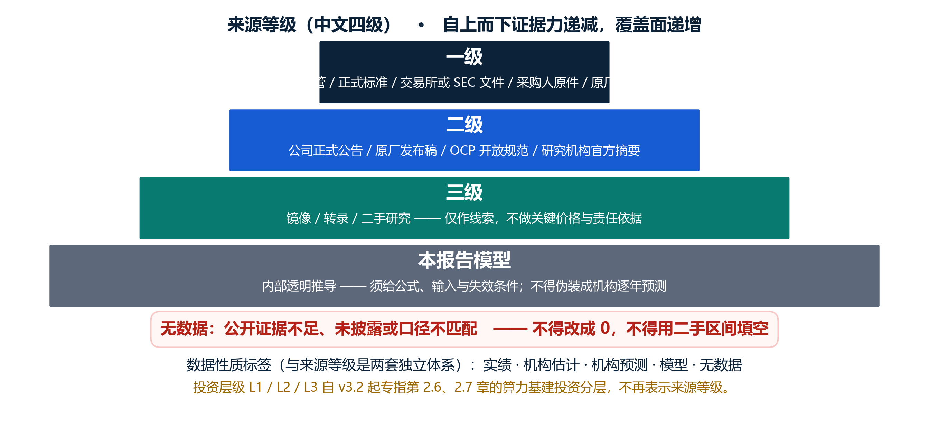
阅读须知（一）
两套独立标签体系：来源等级决定证据力，数据性质决定这个数字是什么
全文每个数字都同时带来源等级与数据性质；机构端点、本报告桥接与本报告情景必须能被一眼区分。
「无数据」是一种裁决结果，不是遗漏 —— 报告中共有 SAM/SOM、ASP、毛利、ROIC、CDU 能力矩阵等多处保持无数据。
算力冷却商业调研报告 · v3.5 Integrated · 数据截止 2026-09-05
机密 · 仅供董事会与核心团队
3

Slide 4
阅读须知（二）
口径纪律：不同分母不可相加、不可相减、不可用于计算份额
五层口径互不重叠，包含关系为：液冷设备市场 ⊂ DCPI 热管理 ⊂ DCPI ⊂ L1 ⊂ L3；L2 ⊂ L3；L1 ∩ L2 = ∅。
投资层级 L1 / L2 / L3 自 v3.2 起专指算力基建投资分层，与来源等级（一级/二级/三级）是两套独立编号。
口径 | 定义 | 用途 | 禁止事项
设备 TAM | 冷板、CDU、歧管、快接、浸没、RDHx 等制造商收入 | 全球市场主锚 | 不得与服务器整机或宽产业相加
算力基建投资 L1／L2／L3 | 设施侧 CapEx／IT 设备投资／两者之和 | 液冷占比的分母分层 | 不得与设备 TAM 相加；不得换算为公司收入
项目池 SAM | 24 个月内、五道项目门均闭环且可服务的项目收入 | 公司可服务市场 | 不得以公告 MW 或服务器台数代替
SOM | 合格项目中经 qualification、订单、交付、服务与回款约束后的可获收入 | 公司预算 | 不得用 TAM × 目标份额
单位经济 | 从净收入扣除完全项目成本并考虑现金占用 | 量产门禁 | 无报价、合同和试制数据时不得填点值
① 不可相加
② 不可相减
③ 不可算份额
设备制造商收入、服务器整机、宽产业、总用电、容量 GW 是不同分母
需求 219 GW 与供给 200 GW 之差、全液冷 70 亿与 DLC 58 亿之差都不是可交付订单或路线规模
任何「公司收入 ÷ 上述某一行」得到的比例都不具备可比性，不得进入董事会材料
算力冷却商业调研报告 · v3.5 Integrated · 数据截止 2026-09-05
机密 · 仅供董事会与核心团队
4

Slide 5
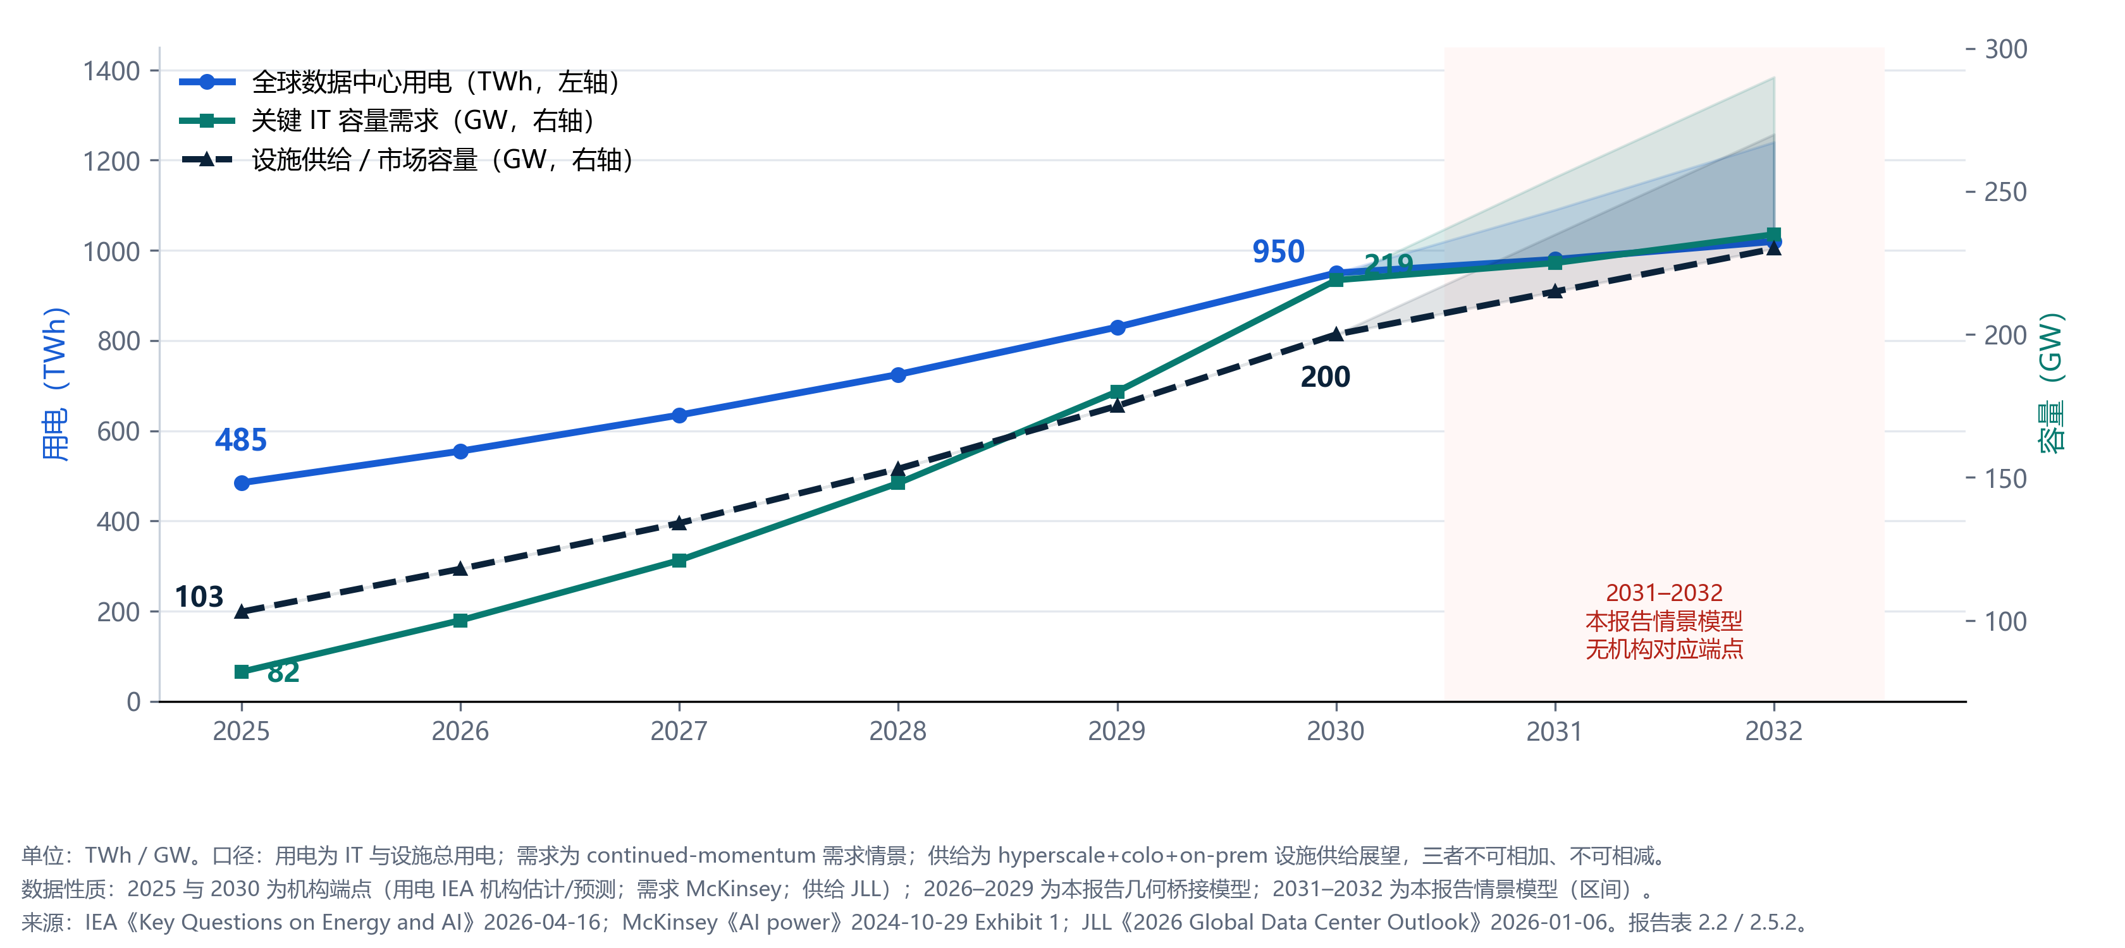
市场篇（一）
需求方向没有争议：用电五年翻倍、容量需求五年增 1.7 倍，但三条曲线分母不同
2025 → 2030 机构端点：用电 485 → 950 TWh（IEA）；关键 IT 需求 82 → 219 GW（McKinsey）；设施供给 103 → 200 GW（JLL）。
需求 219 GW 高于供给 200 GW 不等于订单缺口：两者定义、基准、时点、占用与可交付性不同，不可相减。
算力冷却商业调研报告 · v3.5 Integrated · 数据截止 2026-09-05
机密 · 仅供董事会与核心团队
5

Slide 6
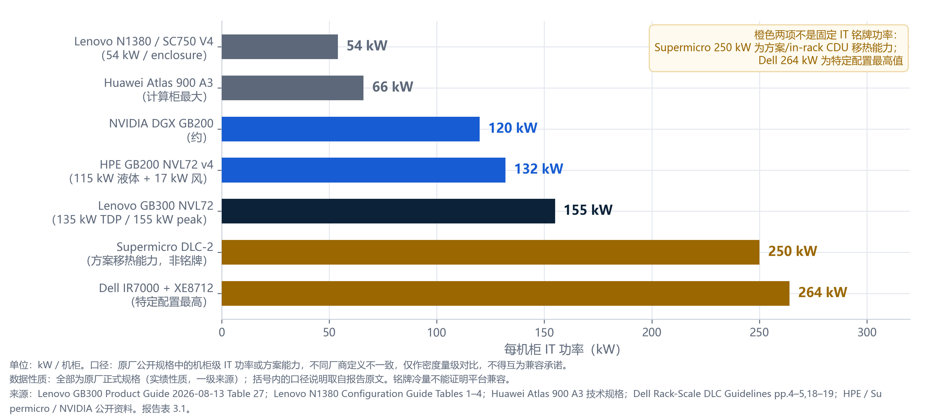
市场篇（二）
机柜功率密度在一代内从 66 kW 跃到 264 kW —— 风冷延寿空间被物理压缩
Dell'Oro 称「1 MW 机柜正在临近」；NVIDIA Rubin 路线称 100% 液冷，Vera Rubin 计算托盘取消风扇。
但铭牌功率不是采购依据：Supermicro 250 kW 是方案移热能力，Dell 264 kW 是特定配置最高值，504 kW 是供电/母排。
算力冷却商业调研报告 · v3.5 Integrated · 数据截止 2026-09-05
机密 · 仅供董事会与核心团队
6

Slide 7
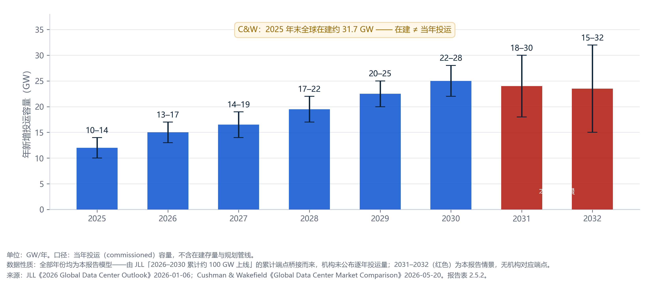
市场篇（三）
真正约束液冷需求的不是规划容量，而是每年实际投运的 10–28 GW
JLL：2025 年 57% 项目延迟至少 3 个月，主要市场并网平均等待超过 4 年；C&W：全球大负荷平均供电周期 4.4 年。
管理动作：在建与规划 pipeline 不计入当年投运，也不计入任何 SAM；项目预算只跟随已获电、已开工、平台已冻结的批次。
逐年投运量无任何机构发布 —— 全部为本报告由 JLL 累计端点桥接的模型值。
算力冷却商业调研报告 · v3.5 Integrated · 数据截止 2026-09-05
机密 · 仅供董事会与核心团队
7

Slide 8
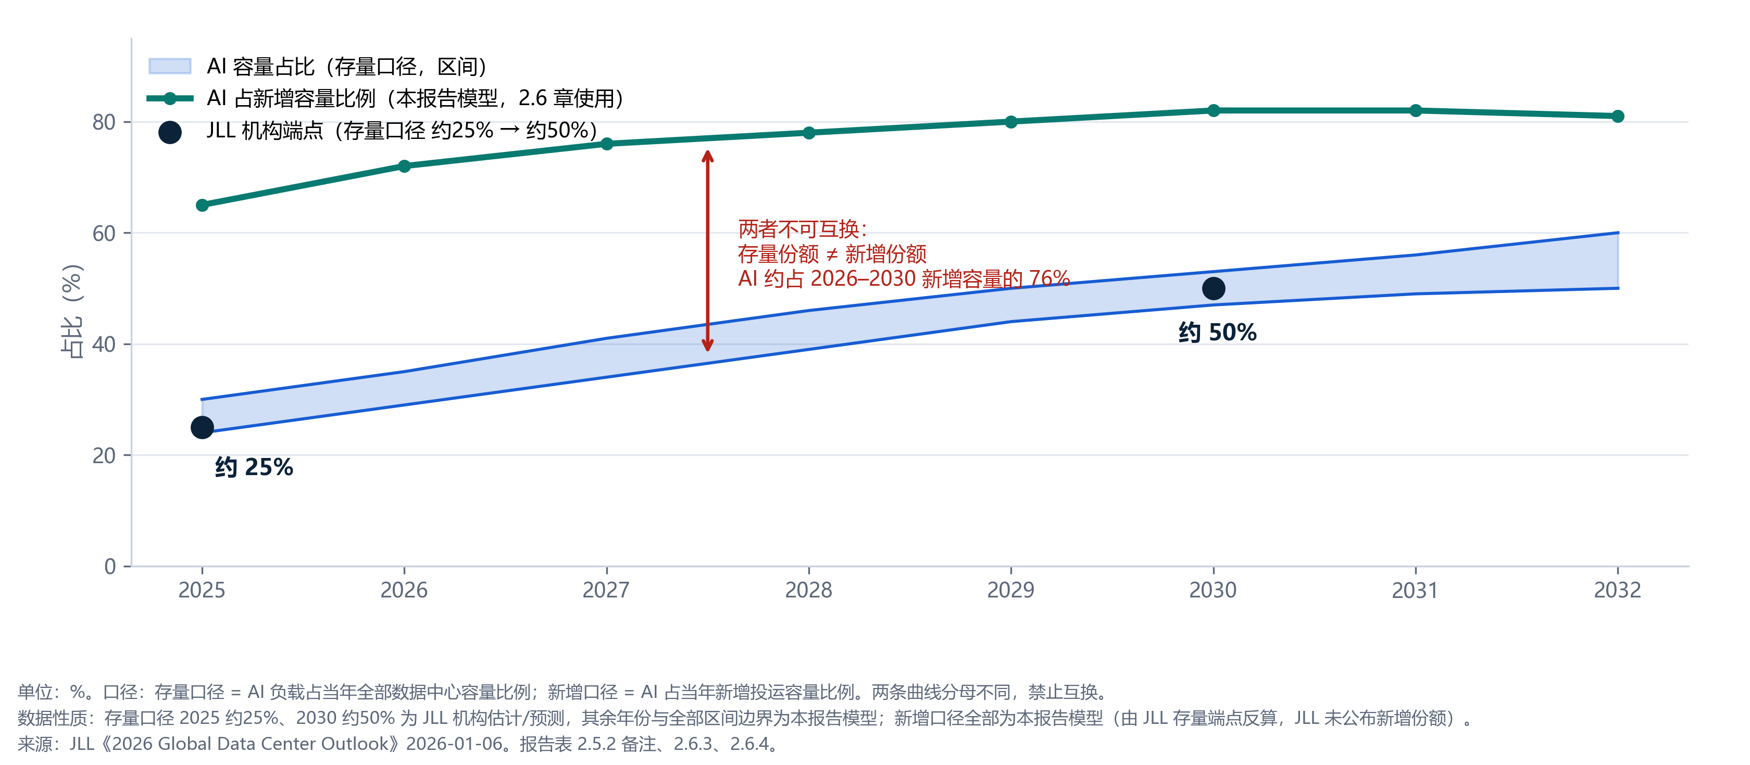
市场篇（四）
AI 占存量容量约 25% → 50%，但占新增容量高达 76% —— 两个分母差一倍
v3.1 曾把存量份额当作新增份额使用；v3.2 已在表 2.5.2 列名中标明「存量口径」，并单列 65%–82% 的新增份额序列。
这一区分直接决定自下而上模型的 IT 腿：用错分母会把液冷相关容量低估近一半。
算力冷却商业调研报告 · v3.5 Integrated · 数据截止 2026-09-05
机密 · 仅供董事会与核心团队
8

Slide 9
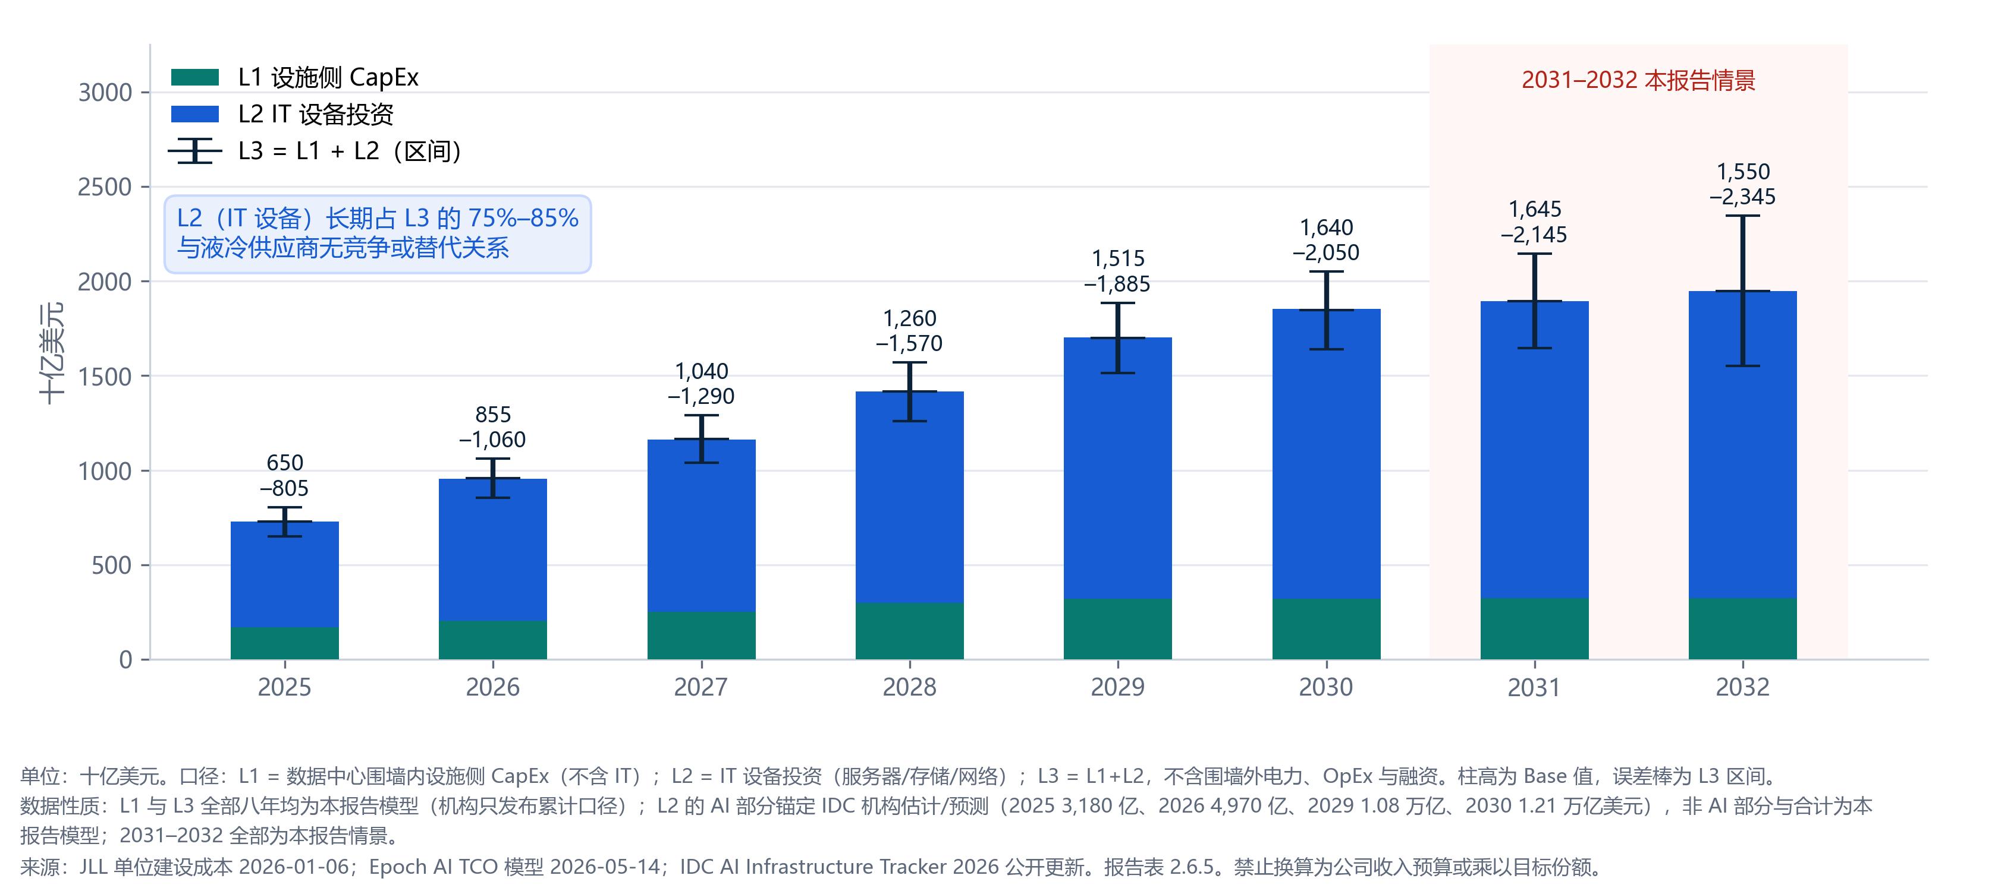
市场篇（五）
算力基建总投资 2025 年约 6,500–8,050 亿美元，2030 年约 1.64–2.05 万亿美元
先分层再谈占比：不同机构所称的「数据中心投资」相差十倍以上，主因是层级不同而非数据冲突。
使用边界（强制）：本序列仅用于外部市场锚定与情景分析，不得换算为公司收入预算、SAM/SOM、产能规划、ASP 或毛利率。
confidence 0.72 / valid_until 2027-02-28 · 机构只发布累计口径，全部年度序列为本报告模型
算力冷却商业调研报告 · v3.5 Integrated · 数据截止 2026-09-05
机密 · 仅供董事会与核心团队
9

Slide 10
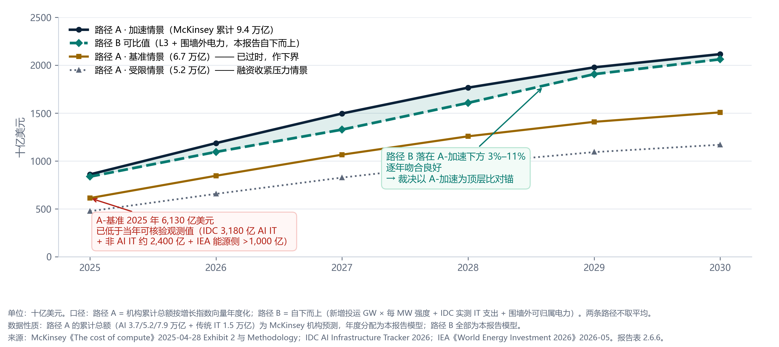
市场篇（六）
两条独立路径交叉验证后的裁决：McKinsey 6.7 万亿基准情景已过时，改用加速情景
路径 B 的 IT 腿自下而上低估约 36%（容量法 2,040 亿 vs IDC 实测 3,180 亿），四项原因逐条披露，不取平均掩盖。
处置：L1 以路径 B 为主锚（设施侧有 JLL、Epoch AI、Turner & Townsend 三个独立每 MW 证据），L2 以 IDC 实测为主锚。
反向风险：加速情景依赖 AI 投资回报持续被市场接受；若 2027 年融资收紧，实际路径可能快速回落到 A-基准甚至 A-受限。
算力冷却商业调研报告 · v3.5 Integrated · 数据截止 2026-09-05
机密 · 仅供董事会与核心团队
10

Slide 11
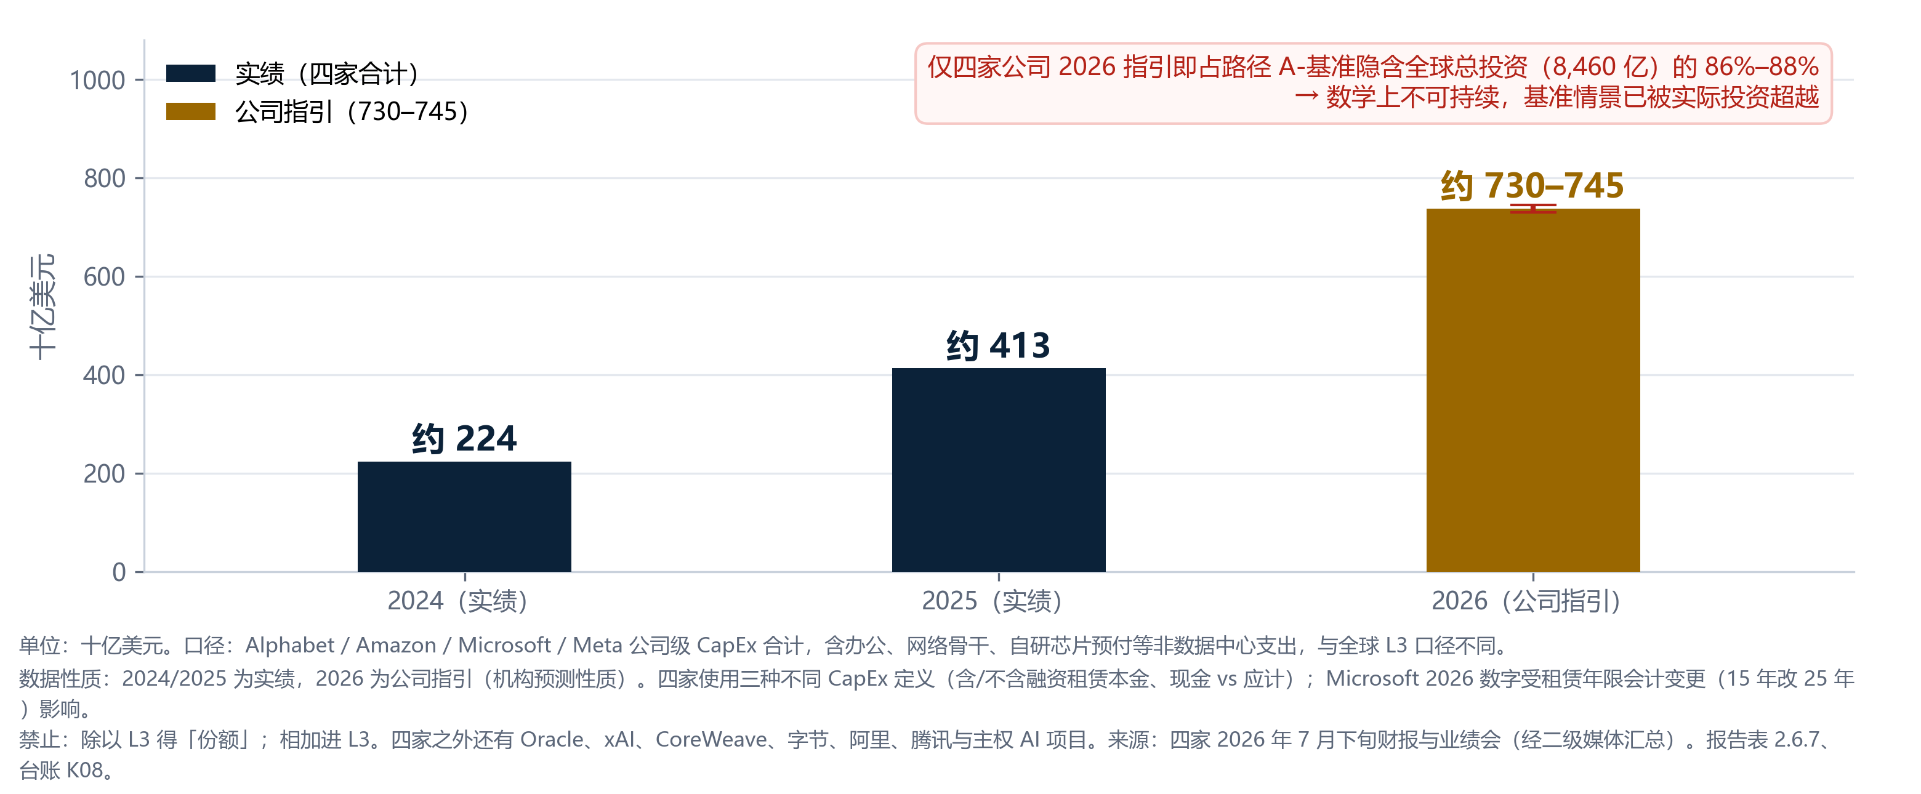
市场篇（七）
四大厂商 CapEx 只作旁证：它证伪了基准情景，但不能除以 L3 得「份额」
四家使用三种不同 CapEx 定义，含办公、网络骨干、自研芯片预付等非数据中心支出，与全球 L3 口径不同。
四家之外还有 Oracle、xAI、CoreWeave、字节、阿里、腾讯与主权 AI 项目等大量投资主体，因此该表不得相加进 L3。
算力冷却商业调研报告 · v3.5 Integrated · 数据截止 2026-09-05
机密 · 仅供董事会与核心团队
11

Slide 12
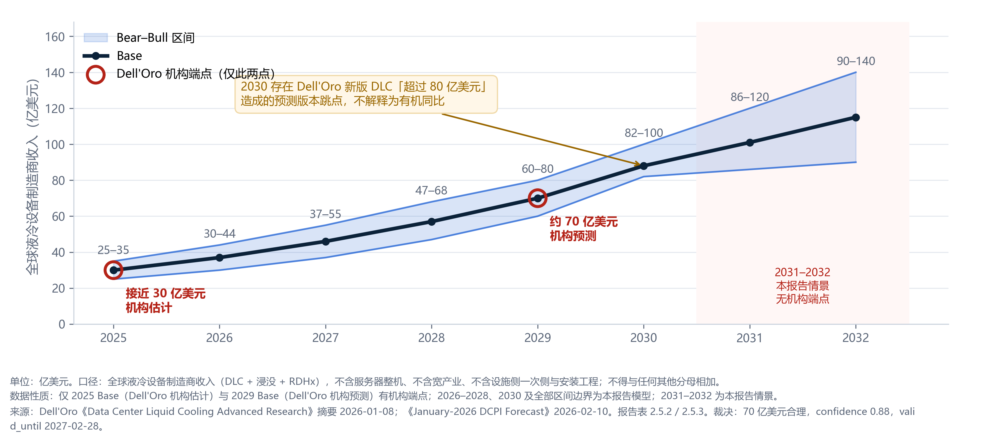
市场篇（八）
液冷设备市场：2029 年约 70 亿美元合理，但整条曲线只有两个机构端点
三重合理性校验（宏观占比、容量强度、机柜强度）均通过量级检查，但都不能独立闭环 —— 只能作异常检查。
董事会外部 TAM 采用 2032 年 90–140 亿美元（本报告模型），Base 约 115 亿；不是机构预测、不是 CDU SAM/SOM、不是公司可得收入。
invalidate_if：Dell'Oro 新版偏离 2029 年 60–80 亿美元；2027–2028 已获电投运或 AI 液冷采用显著落后；设备价格年降幅 >15% 且瓦数/配置不能抵消。
算力冷却商业调研报告 · v3.5 Integrated · 数据截止 2026-09-05
机密 · 仅供董事会与核心团队
12

Slide 13
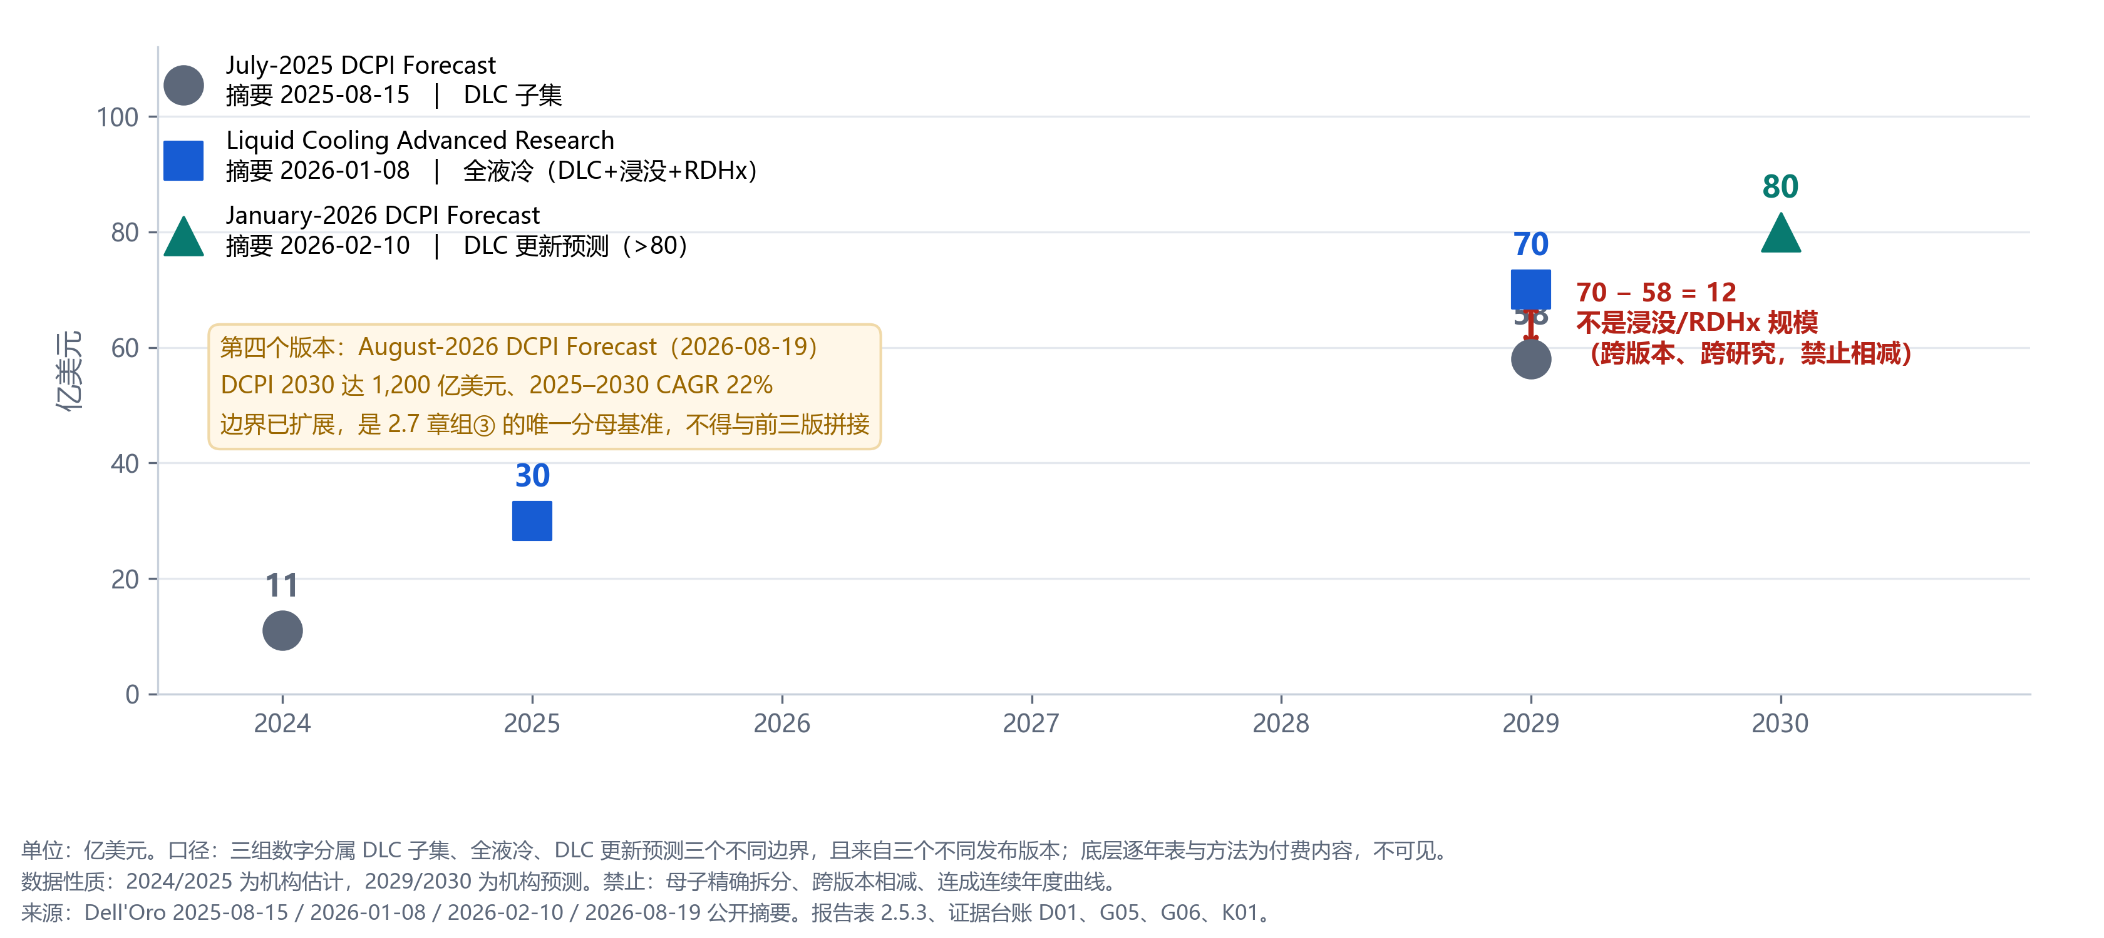
市场篇（九）
Dell'Oro 的四个版本必须隔离：70 − 58 = 12 不是浸没与 RDHx 的规模
这是本报告最关键的方法论纪律之一：三个数字分属三个发布版本、三个边界，底层逐年表与方法为付费内容，不可见。
禁止：母子精确拆分、跨版本相减、连成连续年度曲线、拼成一条占比序列。新版发布即重设端点。
算力冷却商业调研报告 · v3.5 Integrated · 数据截止 2026-09-05
机密 · 仅供董事会与核心团队
13

Slide 14
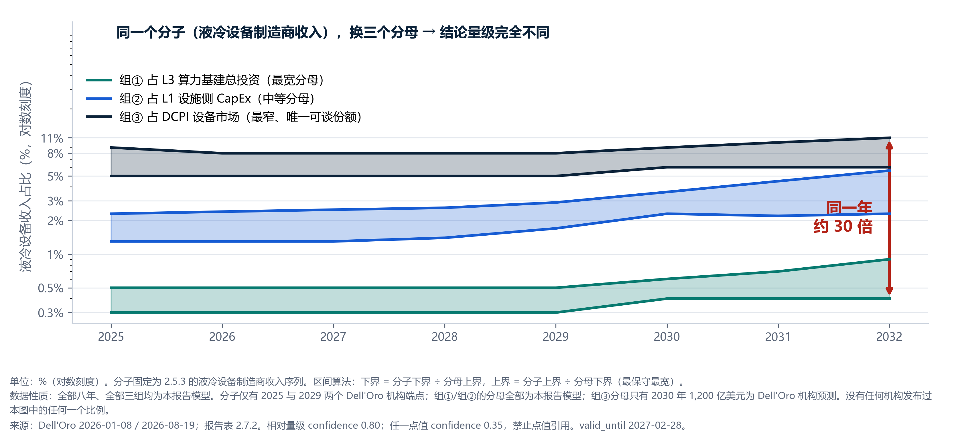
市场篇（十）
液冷占比取决于分母，同一年三个比例相差约 30 倍
同一个分子（液冷设备制造商收入），换三个分母：占 L3 约 0.3%–0.9%，占 L1 约 1.3%–5.6%，占 DCPI 约 5%–11%。
任何引用必须同时写出分母层级与来源版本。只写「液冷约占 10%」或「液冷不到 1%」都是误导。
相对量级 confidence 0.80；任一年份的任一点值 confidence 0.35 —— 禁止点值引用。
算力冷却商业调研报告 · v3.5 Integrated · 数据截止 2026-09-05
机密 · 仅供董事会与核心团队
14

Slide 15
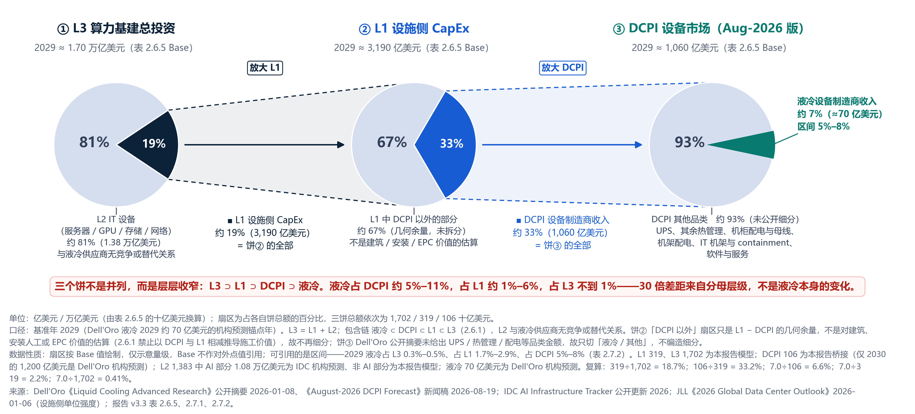
市场篇（十 · 续）
30 倍差距来自分母层级：L3 ⊃ L1 ⊃ DCPI ⊃ 液冷
同一分子（液冷设备制造商收入，2029 年约 70 亿美元）依次放进三个嵌套分母：占 L3 约 0.3%–0.5%、占 L1 约 1.7%–2.9%、占 DCPI 约 5%–8%。
饼① 约 81% 是 IT 设备，与液冷供应商无竞争关系；饼② DCPI 以外部分与饼③ 其他品类均无公开细分金额，宁可合并为「其他」也不编造比例。
扇区按表 2.6.5 Base 值绘制、仅示意量级；对外引用一律用区间，并同时写明分母层级与 Dell'Oro 版本。
算力冷却商业调研报告 · v3.5 Integrated · 数据截止 2026-09-05
机密 · 仅供董事会与核心团队
15

Slide 16
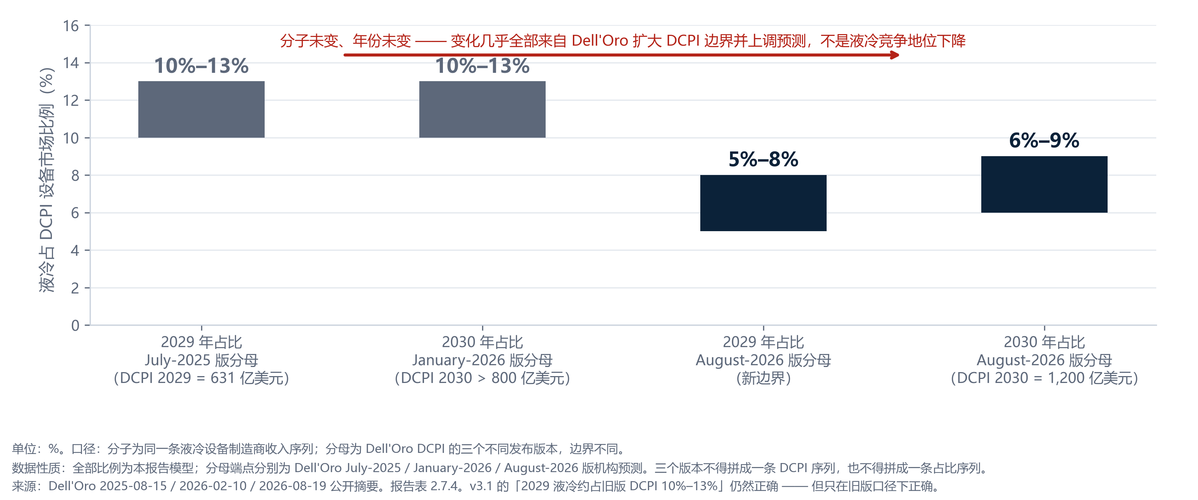
市场篇（十一）
同一个分子、同一年，换 Dell'Oro 的版本就从 10%–13% 变成 5%–8%
变化几乎全部来自 Dell'Oro 扩大 DCPI 边界并上调预测，不是液冷竞争地位下降。
v3.1 正文的「2029 液冷约占旧版 DCPI 631 亿美元的 10%–13%」仍然正确 —— 但只在旧版口径下正确。
算力冷却商业调研报告 · v3.5 Integrated · 数据截止 2026-09-05
机密 · 仅供董事会与核心团队
16

Slide 17
市场篇（十二）
三组占比各自回答不同的问题 —— 只有组③ 可以谈「份额」
引用任何一个占比时必须同时写出分母层级与发布版本，否则读者会把两个正确数字当成互相矛盾。
占比高低与新进入者的可得份额之间没有因果关系；分母是全球所有制造商的收入。
组 / 分母 | 结果 | 适用：回答什么问题 | 不适用：不能回答什么
① L3 算力基建总投资（最宽） | 0.3%–0.9% | 在整个 AI 算力投资盘子里，独立液冷设备的价值占多少。适用于向董事会解释「AI 投资巨大」与「液冷可得收入有限」之间的落差 | 不适用于评估液冷业务的相对增长性或竞争地位：分母中约 75%–85% 是 IT 设备，与液冷供应商无任何竞争或替代关系
② L1 设施侧 CapEx（中等） | 1.3%–5.6% | 在数据中心设施建设的每一元里，液冷设备制造商拿到多少。适用于与 EPC、机电总包、配电、UPS 等设施侧品类做相对规模比较 | 不适用于推导单个项目的液冷成本占比：L1 是全球混合平均，含大量风冷与非 AI 项目；单个高密 AI 项目的液冷占比远高于此
③ DCPI 设备市场（最窄、最可比） | 5%–11% | 液冷在物理基础设施设备制造商收入中的结构性权重与趋势。同一机构、同一收入确认规则，液冷是 DCPI 热管理的子集，是三组中唯一可以谈「份额」的分母 | 不适用于推导公司可得份额：分母已被 Ecolab/CoolIT、Eaton/Boyd、Schneider/Motivair、Vertiv、Modine 及各 OEM 自供占据
极差约 30 倍：2032 年 0.4%（组①下界）对 11%（组③上界）；2025 年 0.3% 对 9%。
用组③ 的量级去论证组① 的商业空间，会把可得市场高估一个量级以上。
算力冷却商业调研报告 · v3.5 Integrated · 数据截止 2026-09-05
机密 · 仅供董事会与核心团队
17

Slide 18
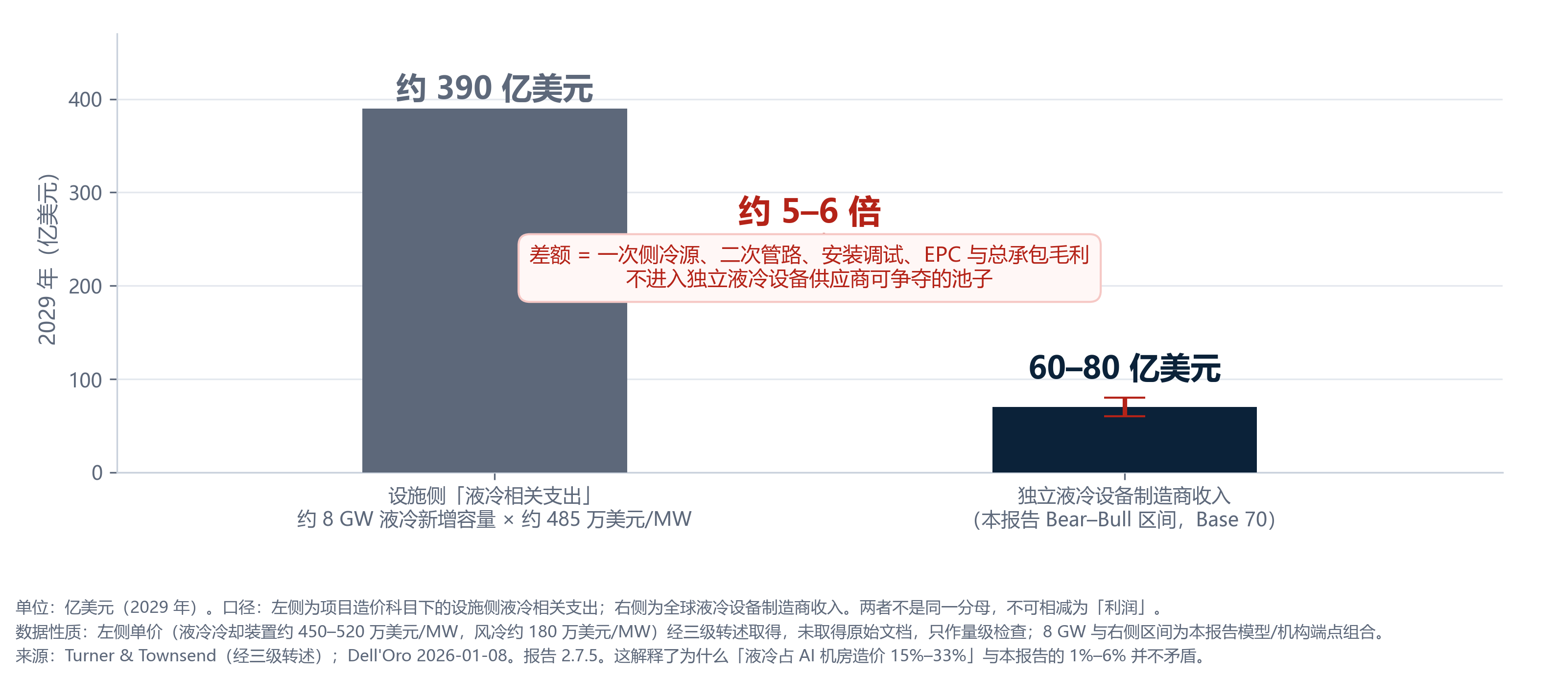
市场篇（十三）
设施侧「液冷投入」是设备制造商收入的 5–6 倍 —— 差额被 EPC 与安装截留
这解释了工程口径与市场口径的表面矛盾：「液冷占 AI 机房造价 15%–33%」是项目造价科目，与本报告的 1%–6% 不在同一分母。
对本业务的含义：能进入独立设备供应商可争夺池子的，只有右侧那一段。
算力冷却商业调研报告 · v3.5 Integrated · 数据截止 2026-09-05
机密 · 仅供董事会与核心团队
18

Slide 19
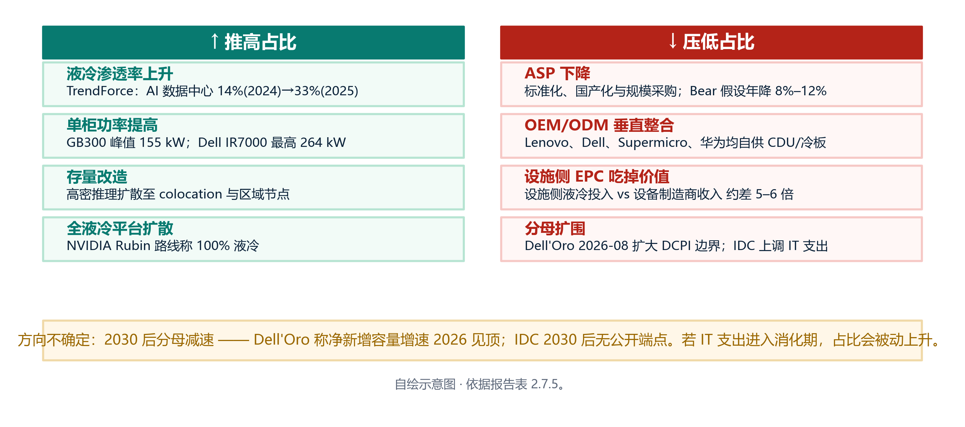
市场篇（十四）
占比不是稳定参数：四项推高、四项压低、一项方向不确定
2030 年组①、组② 同时出现台阶，主要来自 Dell'Oro 新版 DLC「超过 80 亿美元」造成的预测版本跳点，不解释为有机改善。
其中「OEM/ODM 垂直整合」与「设施侧 EPC 吃掉价值」两项对独立供应商的杀伤最直接。
算力冷却商业调研报告 · v3.5 Integrated · 数据截止 2026-09-05
机密 · 仅供董事会与核心团队
19

Slide 20
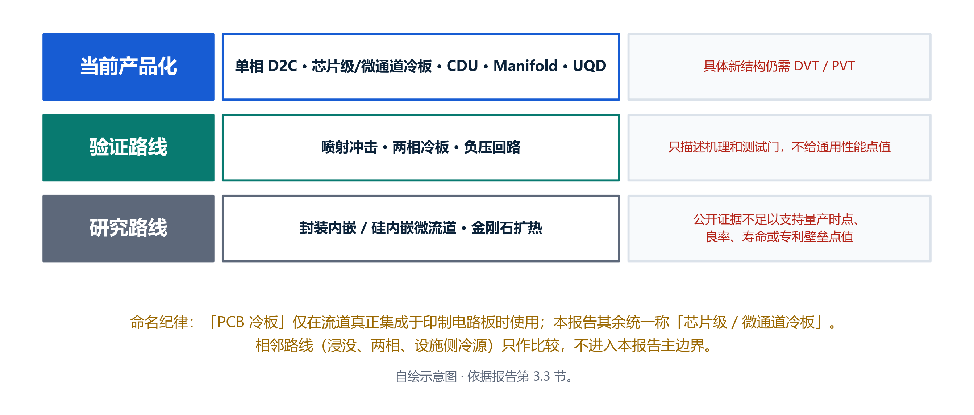
工程篇（一）
技术路线按成熟度三分：只有第一层已产品化，后两层不给性能点值
主边界是冷板式直接液冷（CDU、冷板、Manifold、UQD、工质、二次管路、控制、安装调试与流体运维）。
「PCB 冷板」仅在流道真正集成于印制电路板时使用；其余一律称芯片级 / 微通道冷板。浸没与两相不进入收入分母。
算力冷却商业调研报告 · v3.5 Integrated · 数据截止 2026-09-05
机密 · 仅供董事会与核心团队
20

Slide 21
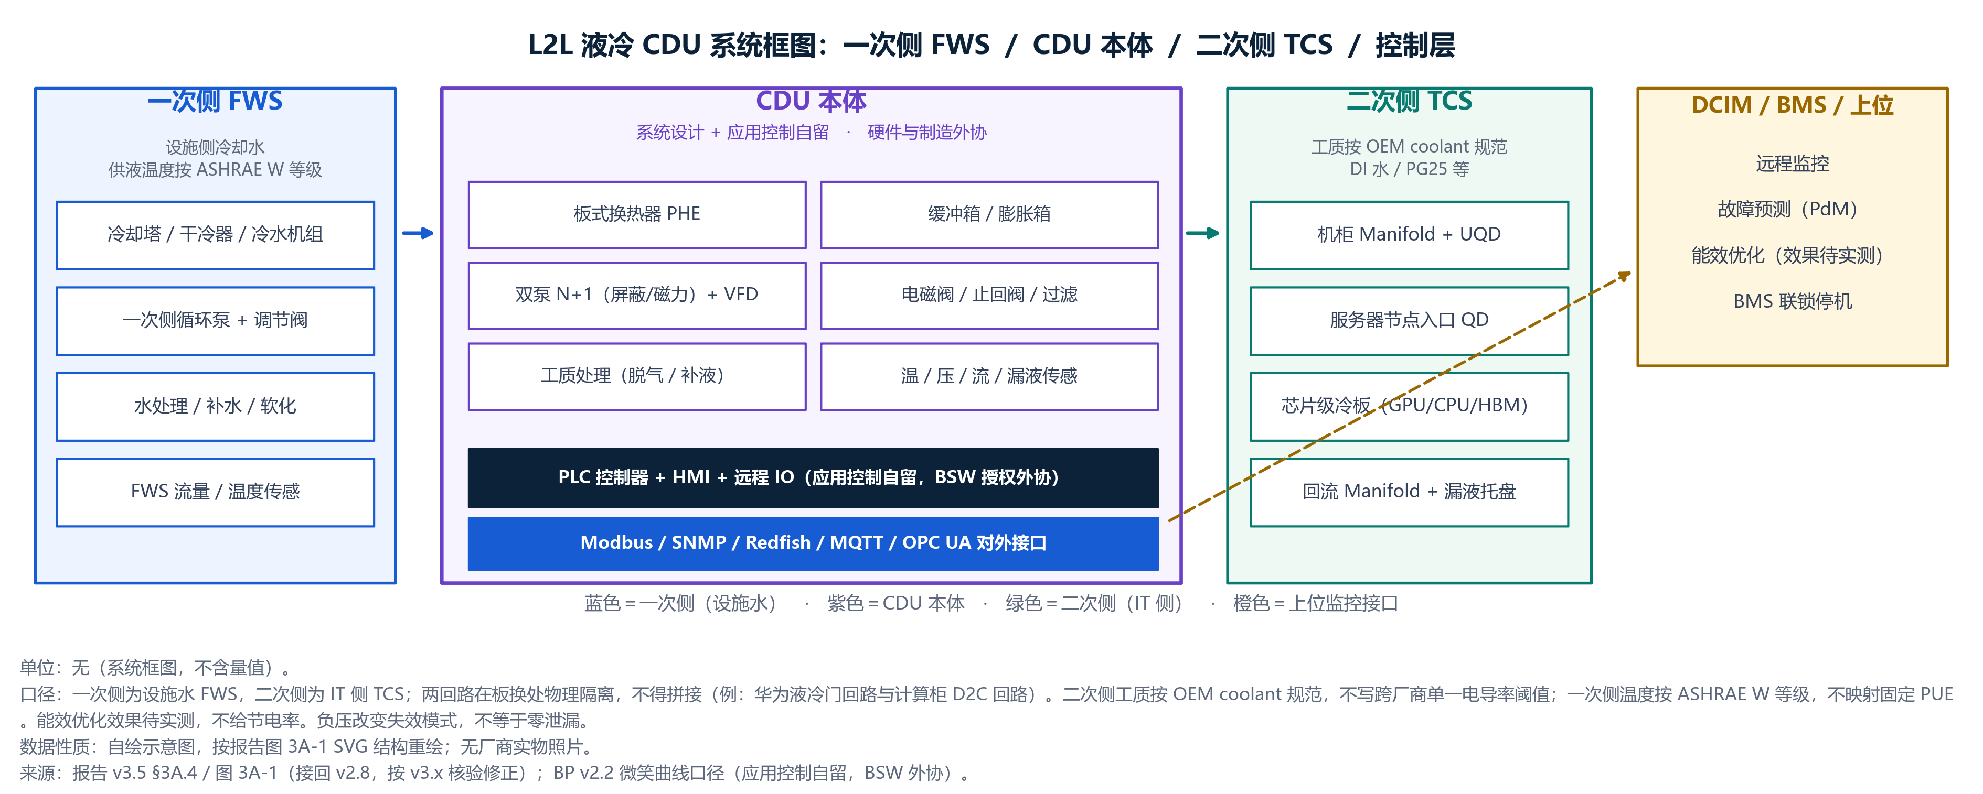
工程篇（二）
CDU 卖的是可验证系统与责任闭环：一次侧 FWS / 本体 / 二次侧 TCS / 控制层
核心职责是热量交换、流量分配、压差稳定、水质保护与漏液隔离；二次侧工质按 OEM coolant，不写单一电导率阈值。
应用控制自留、BSW 授权外协。能效优化效果待实测；负压改变失效模式，不等于零泄漏。
按报告图 3A-1 SVG 结构重绘为 300 dpi PNG，未嵌入外链矢量。
算力冷却商业调研报告 · v3.5 Integrated · 数据截止 2026-09-05
机密 · 仅供董事会与核心团队
21

Slide 22
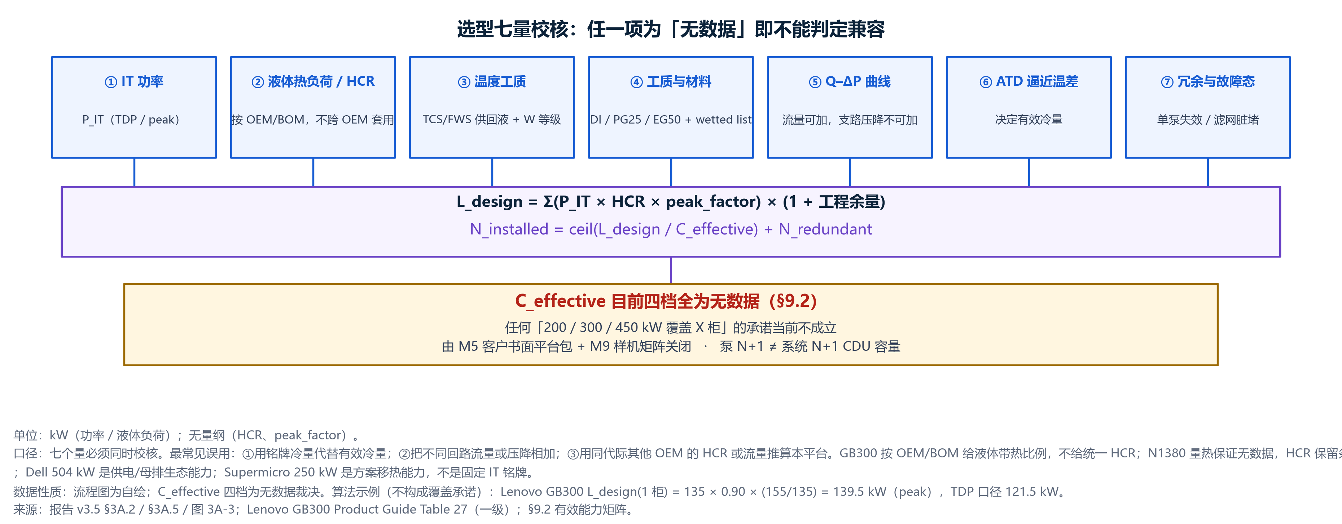
工程篇（三）
七量缺一项即不能判定兼容：200 / 300 / 450 kW 不是平台兼容承诺
必须同时校核 IT 功率、液体热负荷/HCR、温度工质、流量、Q–ΔP、ATD、冗余与故障态。
C_effective 四档全为无数据。Dell 504 kW 是供电/母排；Supermicro 250 kW 是方案移热；GB300 按 OEM/BOM。
v2.8「200/300/450 kW 各覆盖几柜」对照表不接回。泵 N+1 ≠ 系统 N+1 CDU 容量。
算力冷却商业调研报告 · v3.5 Integrated · 数据截止 2026-09-05
机密 · 仅供董事会与核心团队
22

Slide 23
工程篇（四）
平台工程基线：铭牌冷量不能证明兼容，七个量必须同时校核
只记录同一版本、同一回路可比较的数据；公开未披露即写「无数据」，不得用其他 OEM 参数替代。
选型须同时校核：IT 功率 · 液体热负荷/HCR · 温度工质 · 流量 · Q–ΔP · ATD · 冗余与故障态。
平台 / 版本 | IT 功率 | 液体负荷 / HCR | TCS 温度 / 工质 | 工程裁决
Lenovo GB300 NVL72 2026-08-13 update | 135 kW TDP 155 kW peak | 约 90%；121.5–139.5 kW 为本报告推导 | 供液 25–45℃；DI water 或 PG25；回液无数据 | 当前最完整的一柜曲线； 项目须确认曲线对应工质
Lenovo N1380 / SC750 V4 | 54 kW / enclosure 三套 162 kW DC | 量热保证无数据；公开架构 称接近全水冷 | 供液 27/32/40/45℃； 处理洁净水；回液无数据 | 流量可加，支路压降不可 相加；HCR 保留条件
Huawei Atlas 900 A3 | 计算柜最大 66 kW | 约 70%，随配置；46.2 kW 仅为本报告粗算 | 液冷门供液 5–32℃； 纯水或 EG50；回液无数据 | 液冷门回路与计算柜 D2C 回路不得拼接
HPE GB200 NVL72 v4 | 132 kW / rack | 115 kW liquid + 17 kW air | 公开摘要无数据 | 液体负荷可用，水力须取 site readiness 包
Dell IR7000 + XE8712 | 特定配置最高 264 kW / rack | HCR / 液体 kW 无数据 | 28/32/36/40℃； Dell validated PG25 | 504 kW 是供电/母排生态 能力，非本配置液体负荷
NVIDIA DGX GB200（约 120 kW/rack）、Supermicro DLC-2（方案移热能力最高 250 kW，非固定 IT 铭牌）与 NVIDIA Rubin（原厂路线称 100% 液冷，固定 rack kW 未披露）三项关键字段为无数据，不承诺任何容量档覆盖柜数。
来源：Lenovo GB300 Product Guide Table 27；N1380 Configuration Guide Tables 1–4；Atlas 900 A3 技术规格；Dell Rack-Scale DLC Guidelines pp.4–5, 18–19。报告 v3.5 表 3A.1。
算力冷却商业调研报告 · v3.5 Integrated · 数据截止 2026-09-05
机密 · 仅供董事会与核心团队
23

Slide 24
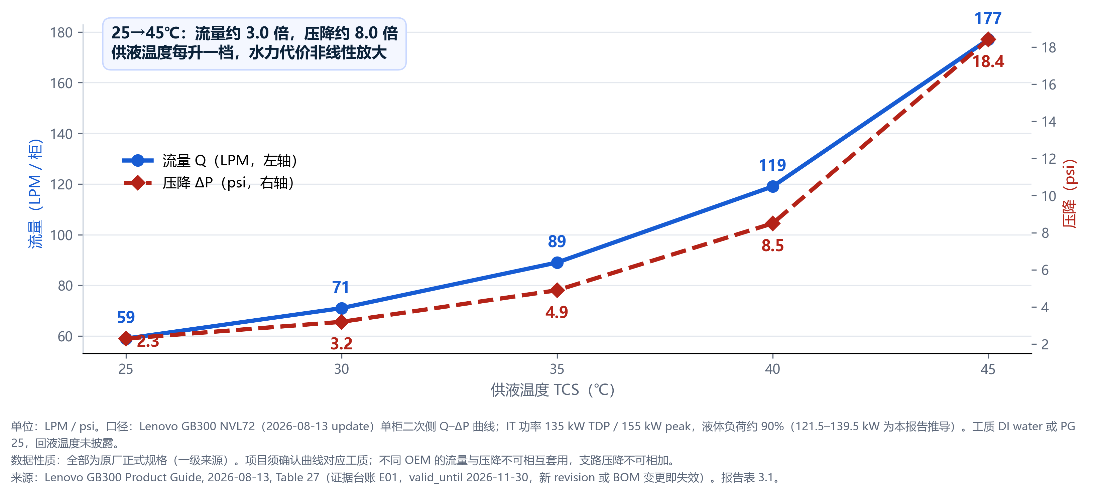
工程篇（五）
供液温度从 25℃ 升到 45℃：流量约 3 倍，压降约 8 倍
这是当前公开资料中最完整的一柜 Q–ΔP 曲线，也是「铭牌冷量不能证明兼容」最直观的证据。
项目必须确认曲线对应的工质（DI water 或 PG25）；不同 OEM 的流量与压降不可互相套用，支路压降不可相加。
算力冷却商业调研报告 · v3.5 Integrated · 数据截止 2026-09-05
机密 · 仅供董事会与核心团队
24

Slide 25
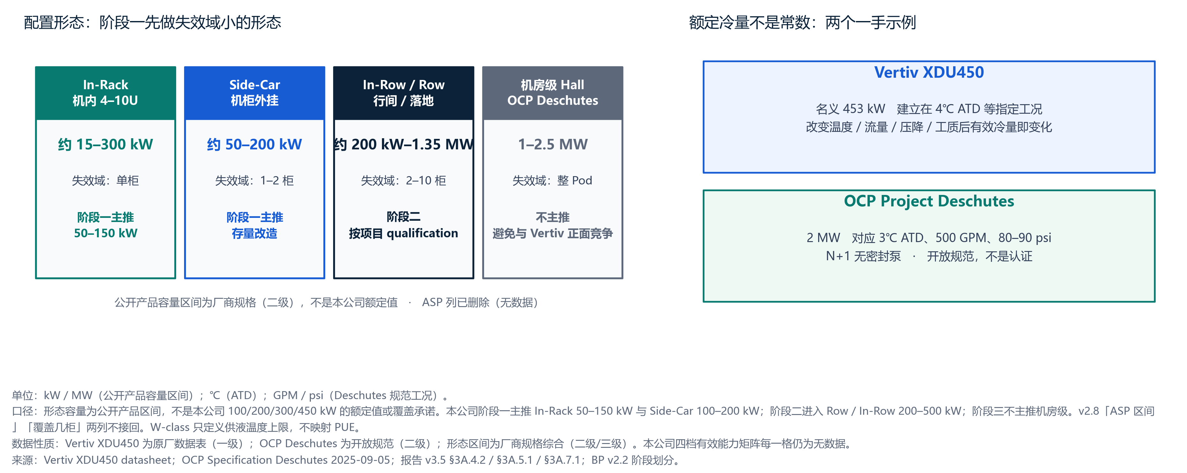
工程篇（六）
形态先选失效域：阶段一 In-Rack / Side-Car；额定冷量必须写清工况
阶段一主推 In-Rack 50–150 kW 与 Side-Car 100–200 kW；阶段二才进入 Row / In-Row 200–500 kW。
Vertiv XDU450 名义 453 kW 建立在 4℃ ATD；OCP Deschutes 2 MW 对应 3℃ ATD、500 GPM、N+1 无密封泵。
ASP 列已删除。W-class 只定义供液温度，不映射固定 PUE。机房级不主推。
算力冷却商业调研报告 · v3.5 Integrated · 数据截止 2026-09-05
机密 · 仅供董事会与核心团队
25

Slide 26
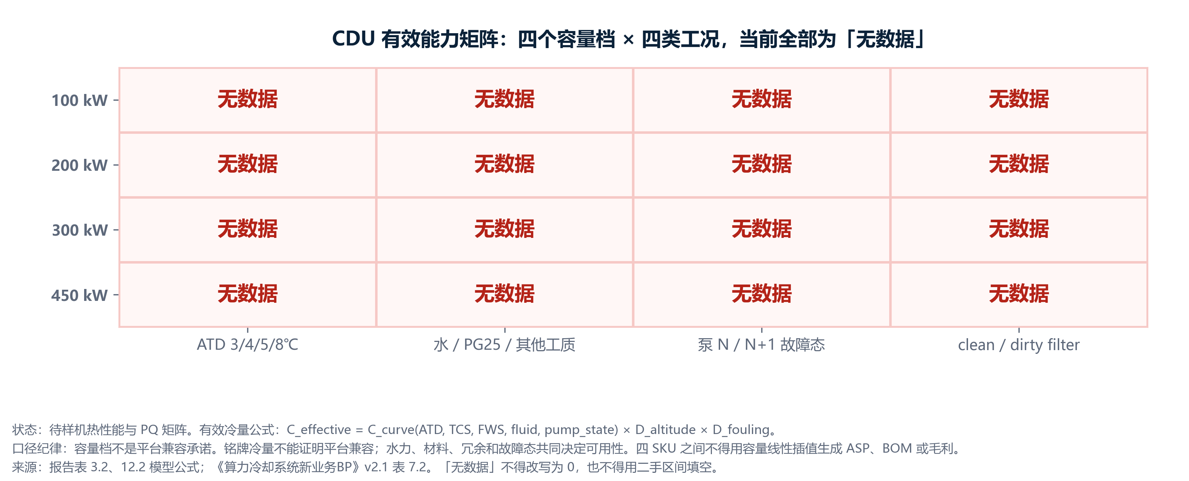
工程篇（七）
容量档不是兼容承诺：四档 × 四类工况的有效能力当前全部为无数据
这不是资料收集不足，而是尚无样机热性能与 PQ 矩阵；解锁条件是客户 RFQ 加样机实测，不是更多公开检索。
在矩阵填实之前，任何「我们的 300 kW CDU 支持某平台」的表述都不成立。
算力冷却商业调研报告 · v3.5 Integrated · 数据截止 2026-09-05
机密 · 仅供董事会与核心团队
26

Slide 27
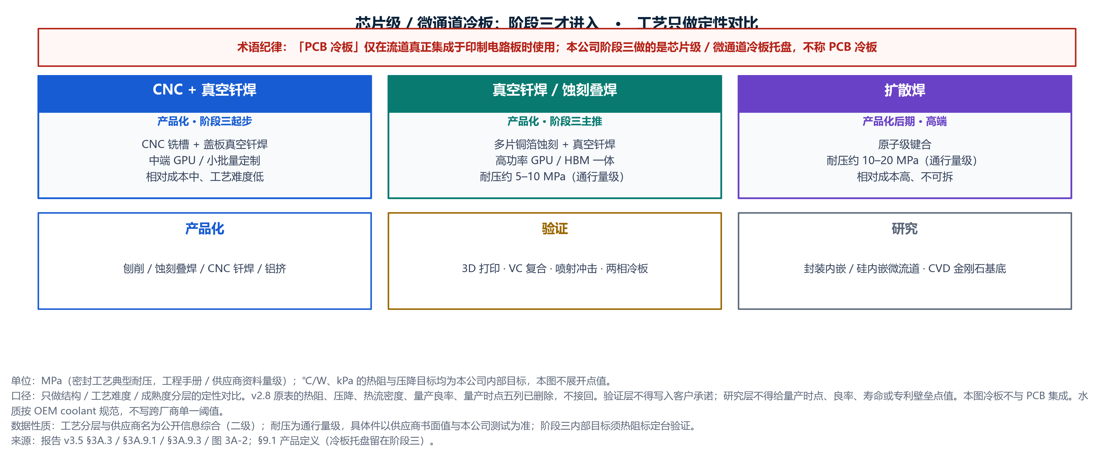
工程篇（八）
冷板只做定性对比：阶段三才进入芯片级 / 微通道，禁止把托盘误称为 PCB 冷板
产品化层：CNC + 真空钎焊起步，蚀刻叠焊 / 真空钎焊主推，扩散焊为高端后期。验证层与研究层不给性能点值。
「PCB 冷板」仅在流道真正集成于印制电路板时使用；本报告阶段三做的是芯片级 / 微通道冷板托盘。
热阻、压降、量产良率与量产时点点值已撤销，不接回。
算力冷却商业调研报告 · v3.5 Integrated · 数据截止 2026-09-05
机密 · 仅供董事会与核心团队
27

Slide 28
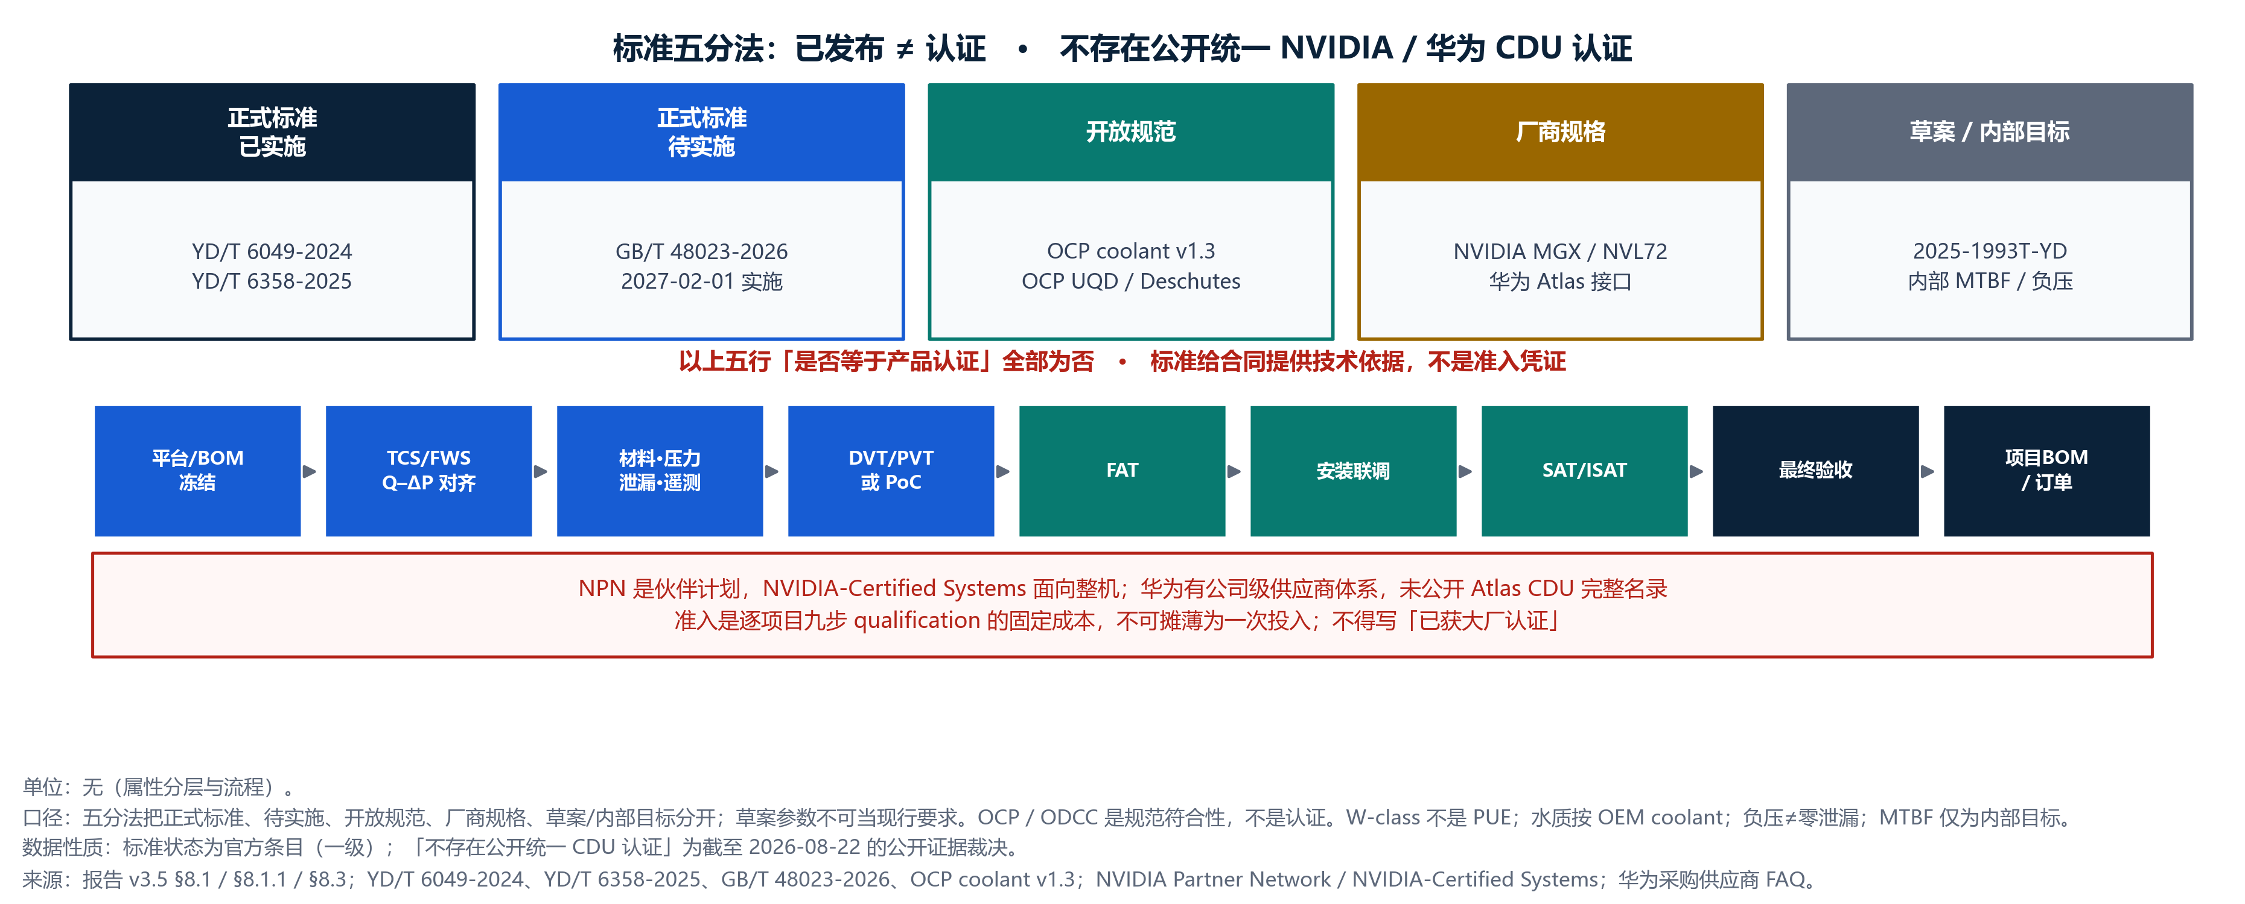
工程篇（九）
不存在公开可验证的统一 CDU 认证 —— 标准五分法，准入是逐项目九步 qualification
正式标准 / 待实施 / 开放规范 / 厂商规格 / 草案必须分开；五行「是否等于产品认证」全部为否。
NPN 是伙伴计划；NVIDIA-Certified Systems 面向整机；华为未公开 Atlas CDU 完整名录。
营销材料只可写具体项目、具体平台、具体版本的 qualification 状态，不得写「已获大厂认证」。
算力冷却商业调研报告 · v3.5 Integrated · 数据截止 2026-09-05
机密 · 仅供董事会与核心团队
28

Slide 29
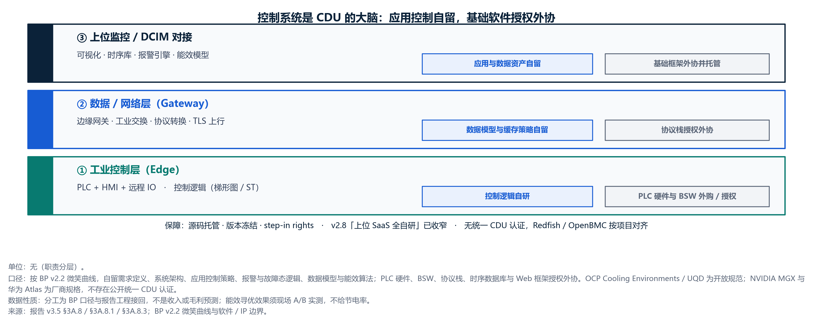
工程篇（十）
软件栈按微笑曲线切开：应用控制自留，PLC 硬件与 BSW 授权外协
自留需求定义、架构、控制策略、故障态逻辑、数据模型与能效算法；保障手段是源码托管、版本冻结与 step-in rights。
OCP / UQD 是开放规范；NVIDIA MGX 与华为 Atlas 是厂商规格。v2.8「上位 SaaS 全自研」已收窄。
算力冷却商业调研报告 · v3.5 Integrated · 数据截止 2026-09-05
机密 · 仅供董事会与核心团队
29

Slide 30
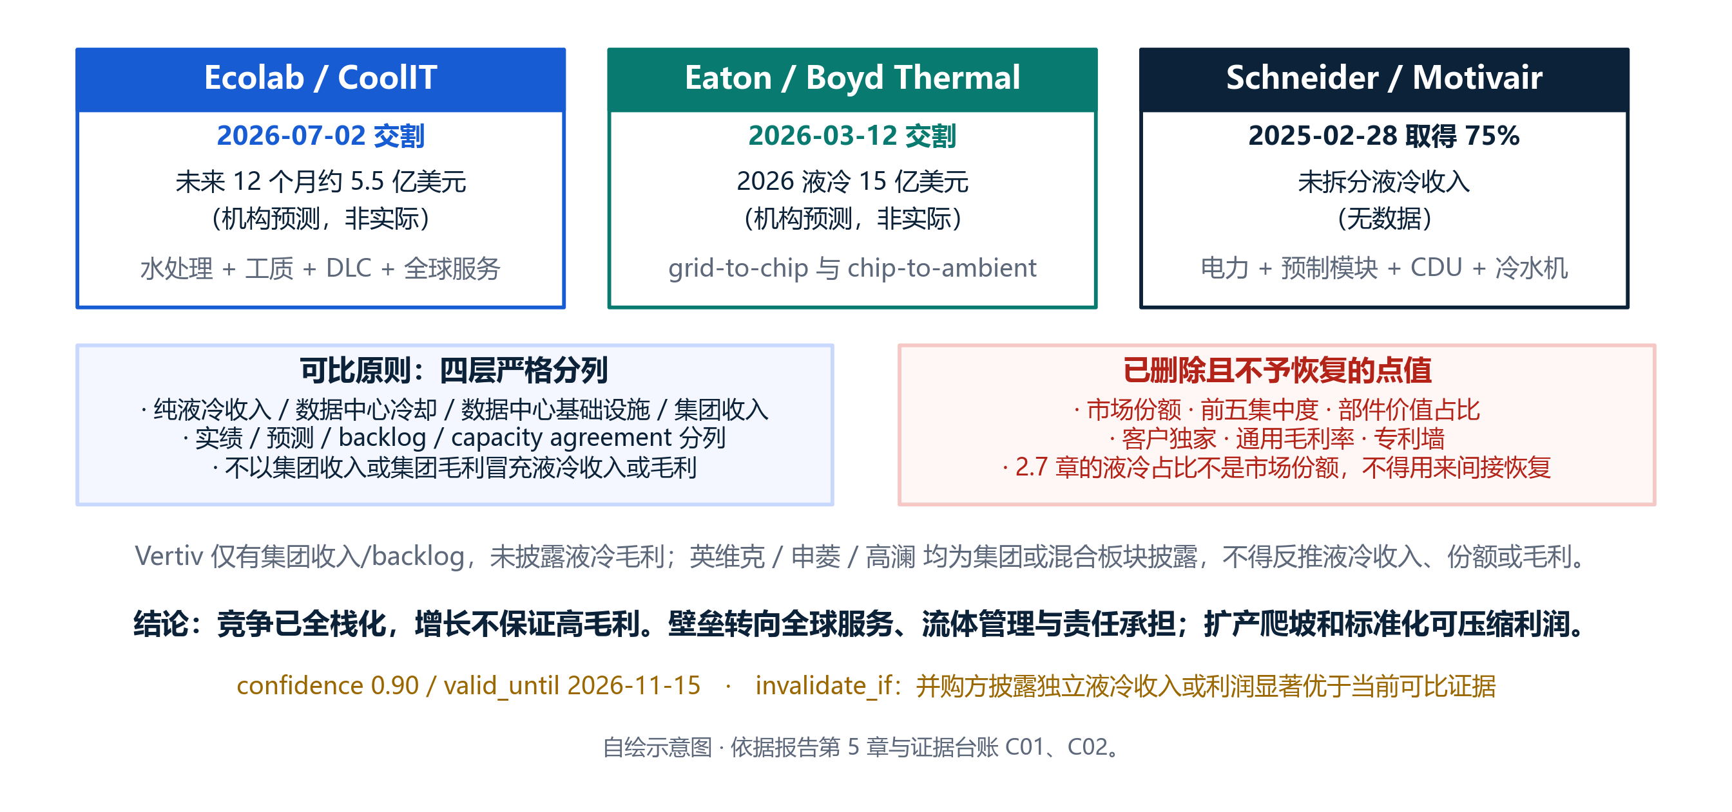
格局篇（一）
竞争已全栈化：三笔并购把液冷装进了水处理、电力与预制模块的全栈组合里
壁垒已从设备转向全球服务、流体管理与责任承担；新进入者要面对的是组合方案，不是单机比价。
所有可比数字必须按四层严格分列，不以集团收入或集团毛利冒充液冷收入或毛利。
算力冷却商业调研报告 · v3.5 Integrated · 数据截止 2026-09-05
机密 · 仅供董事会与核心团队
30

Slide 31
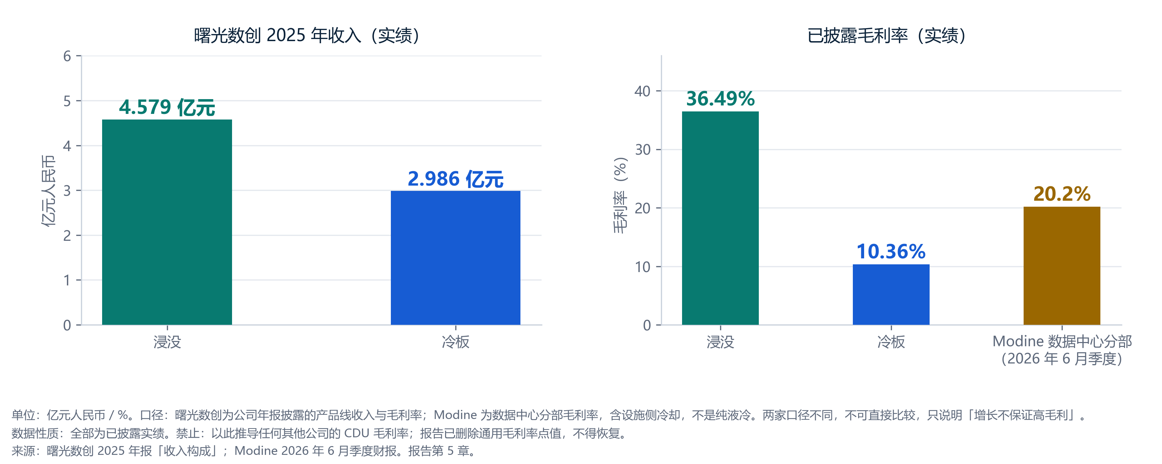
格局篇（二）
唯一可用的纯液冷毛利实绩：冷板 10.36%，与浸没 36.49% 相差三倍
这是报告中仅有的、口径较纯的历史可比毛利证据，也是「增长不保证高毛利」的直接支撑。
复算：298,639,495.45 − 267,702,360.46 = 30,937,134.99；÷ 298,639,495.45 = 10.3594%，与年报披露自洽。
下行反证：2026 H1 冷板收入 +290.09%，同期归母净利 −7,340 万元、经营现金流 −2.42 亿元 —— 10.36% 不是行业地板。
算力冷却商业调研报告 · v3.5 Integrated · 数据截止 2026-09-05
机密 · 仅供董事会与核心团队
31

Slide 32
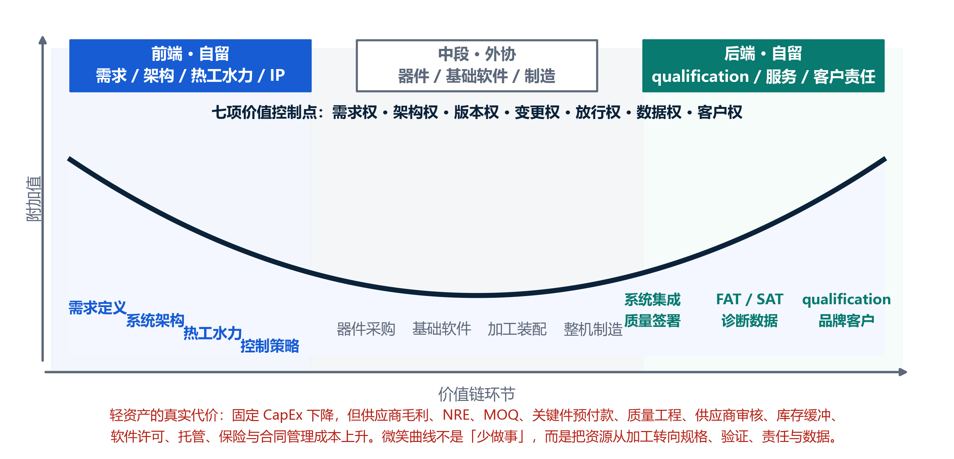
商业篇（一）
把资本压在微笑曲线两端：中段的器件、基础软件与制造交给受控供应商
自留七项价值控制点：需求权、架构权、版本权、变更权、放行权、数据权、客户权。
外协不转移最终责任：ISO 9001 外部过程控制原则与产品质量法都要求本公司保留最终放行、品牌与客户责任。
算力冷却商业调研报告 · v3.5 Integrated · 数据截止 2026-09-05
机密 · 仅供董事会与核心团队
32

Slide 33
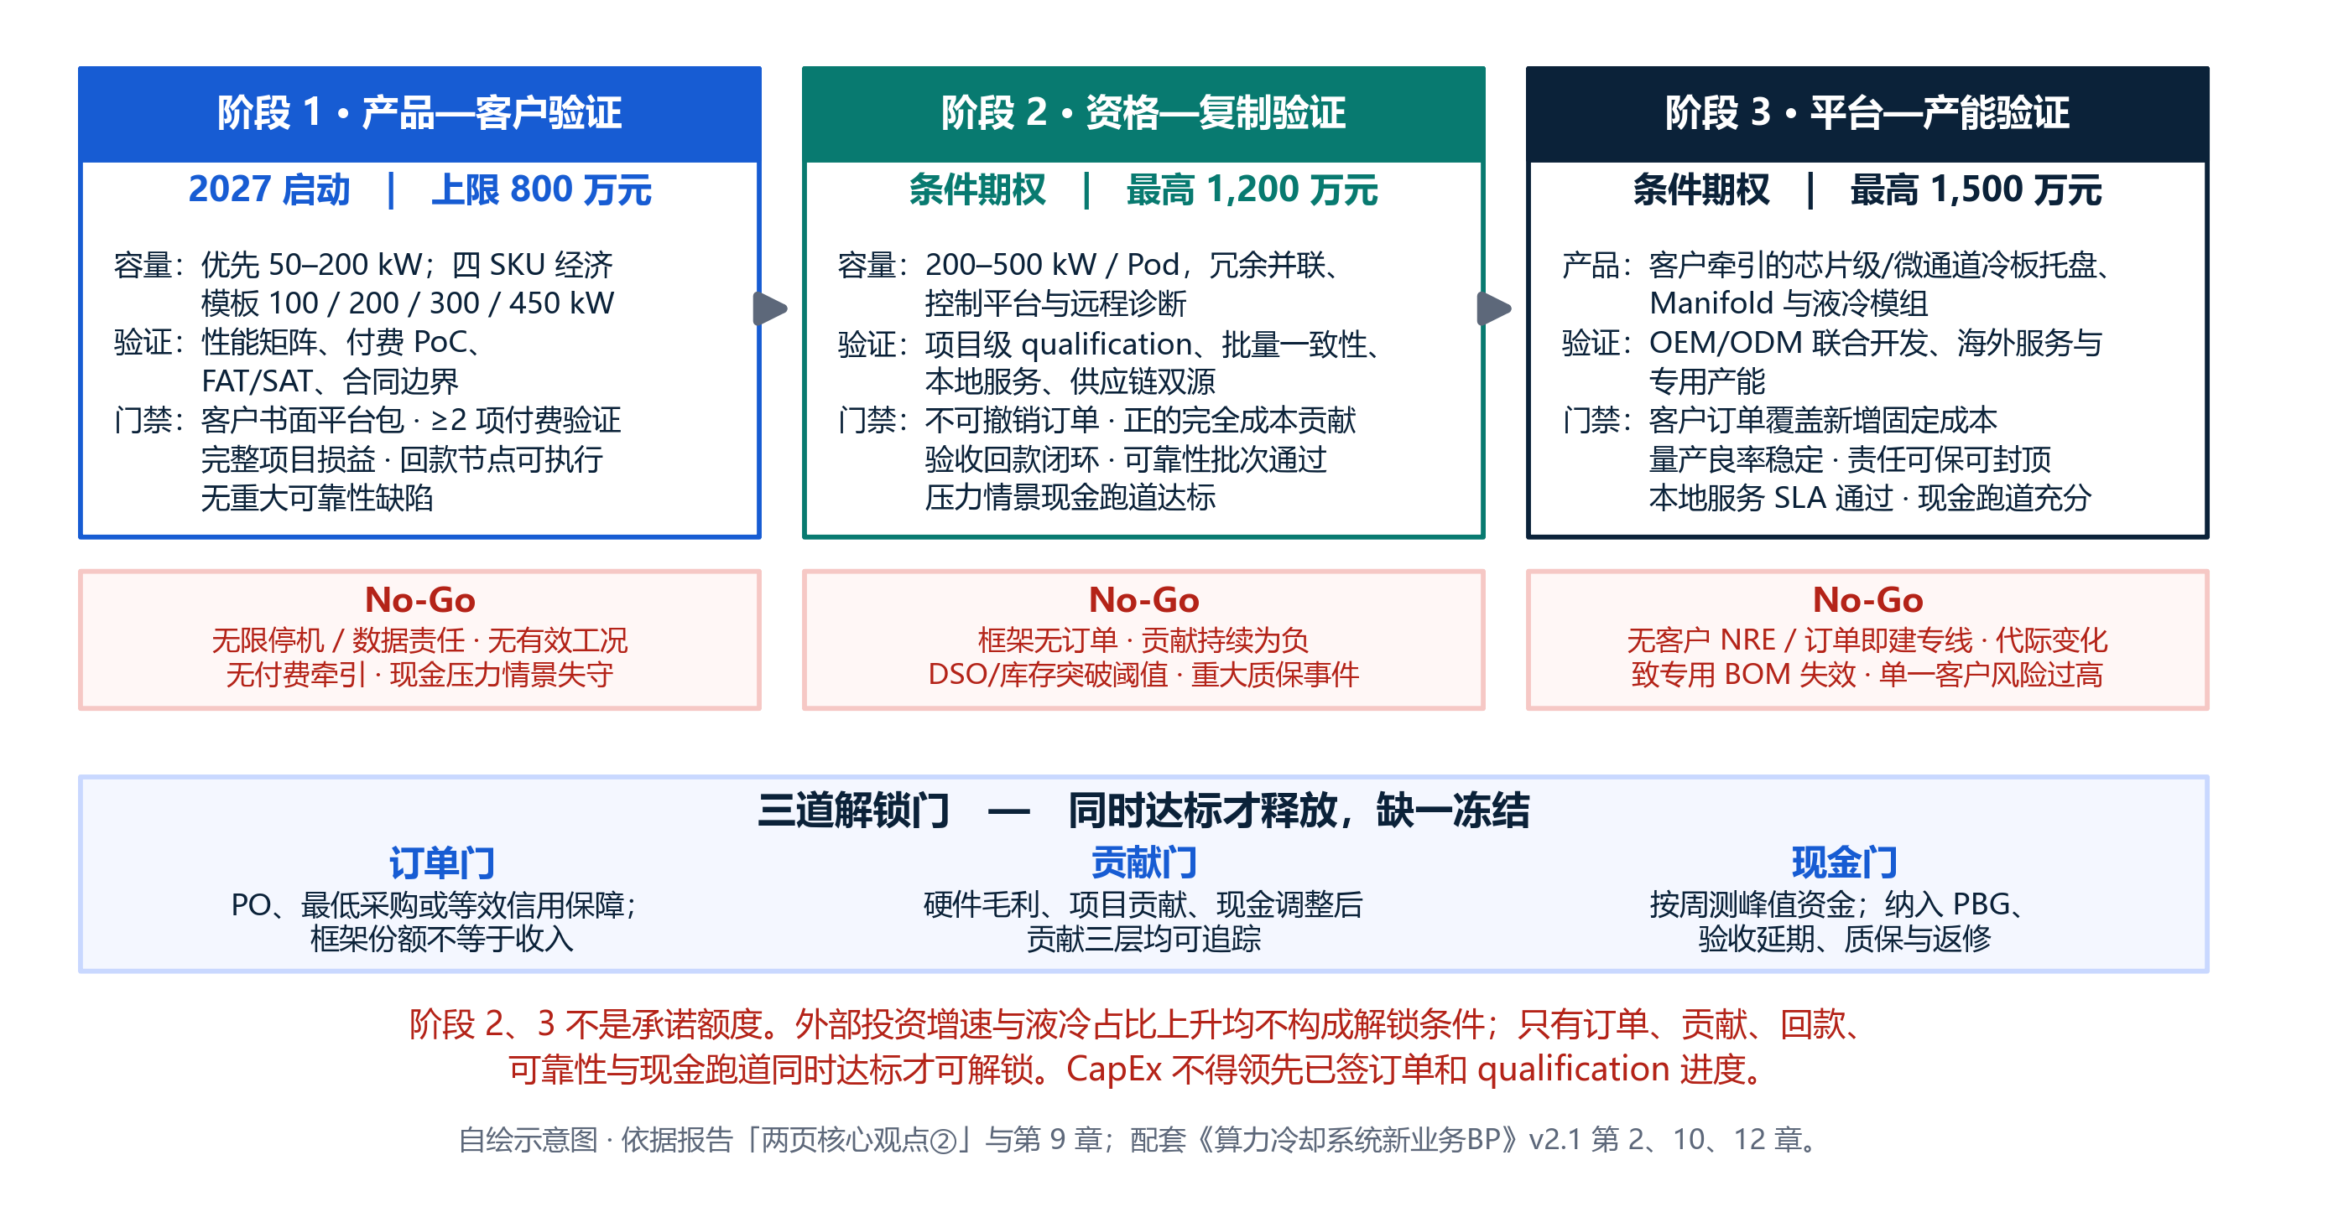
商业篇（二）
商业三步走：2027 启动，800 / 1,200 / 1,500 万元是阶段上限而非承诺额度
阶段 2、3 是条件期权。只有订单、贡献、回款、可靠性与现金跑道同时达标才解锁，缺一即冻结。
优先 50–200 kW。BP v2.2 在 G0 与 G1 之间新增 G0.5 前置证据门：只加严次序，不新增额度。
算力冷却商业调研报告 · v3.5 Integrated · 数据截止 2026-09-05
机密 · 仅供董事会与核心团队
33

Slide 34
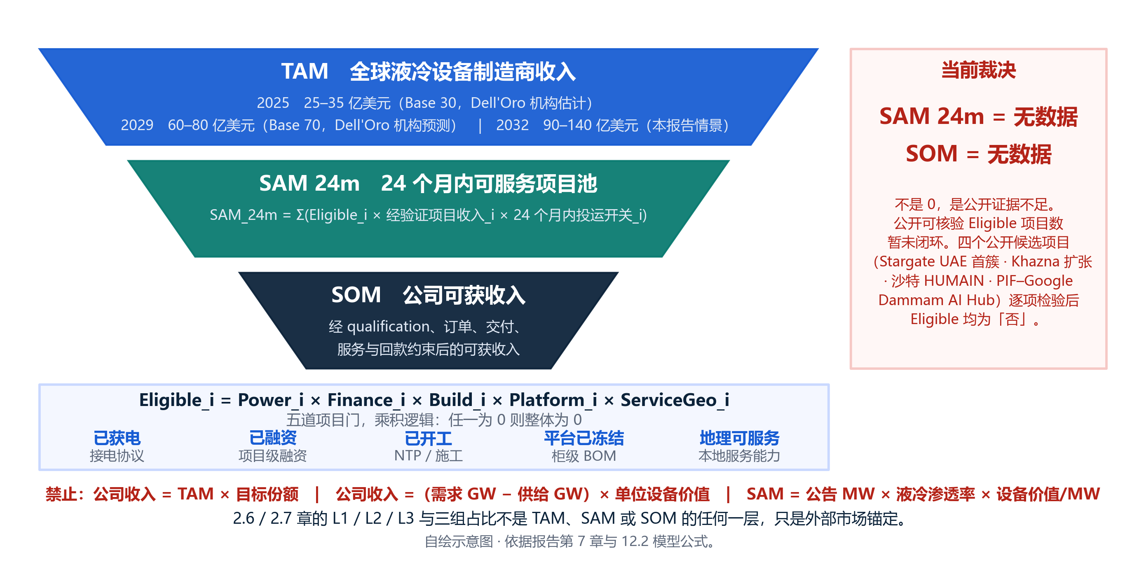
商业篇（三）
行业 TAM 增长推导不出公司收入：中间横着五道项目门和六个断点
六个断点：分母、可交付、准入、价格、现金、模型。任何一个都足以让「TAM × 目标份额」失效。
SAM 24m 与 SOM 当前均为无数据 —— 不是 0，而是公开可核验的合格项目尚未闭环。
算力冷却商业调研报告 · v3.5 Integrated · 数据截止 2026-09-05
机密 · 仅供董事会与核心团队
34

Slide 35
商业篇（四）
单位经济：空模型未填实，但已从「无数据」转化为可行域与生存条件
四个 SKU 的额定工况、ASP、贡献毛利、ROIC 与盈亏平衡仍全部为「无数据」——「无数据」不是 0，不得用二手区间填空。
变化的是：现在已经知道「一旦填实，结果必须落在哪个区间才成立」。以下全部是约束条件，回答「必须达到什么」。
维度 | v3.2 的状态 | v3.3 转化后的约束（必须达到什么） | 解锁证据
价格 | 无数据 | 同边界成本下界 840 元/kW；< 840 必然亏损，840–1,090 不可接单，1,090–1,440 容量不可达，1,440–1,730 可讨论。国内运营商包价上限 684.75–715.00 元/kW 落在「必然亏损」区间内 | M1 四 SKU 书面报价 + M2 两个同边界分项合同价
毛利 | 无数据 | 倒推所需 27%–37%，国内一手实证 10.36%–23.83%，缺口约 4–27 个百分点。「提高国内定价」无任何一手实证支持，不在选项之列 | M1（降 BOM）；海外与服务方向的前置条件成本
责任 | 无数据 | 单块 GPU 基板损坏 = 合同额 1.76–2.52 倍、项目毛利 17.0–24.3 倍；行业惯例 10%–20% 上限仅覆盖单块基板成本的 4%–11%。R1–R6 无法达成即不接单 | M3 客户书面责任条款 + 产品责任险报价
现金 | 跑道 NA | 峰值 91 万元/MW；并行容量 1.21 MW、年吞吐 1.86 MW，为 F2 盈亏平衡 7.80 MW/年 的 23.8%。三条底线：最低现金 171 万元 / 最大并行 1 个项目 / 回款延迟容忍 11.2 周 | M4 客户书面付款条款（30% 预付款可把 11.2 周延长到 17.1 周）
隔离条款：以上均为约束边界，不是 ASP、毛利率或现金流预测，不得填入四 SKU 空模型的任何一格。
合同额 14.30 万元与项目毛利 1.48 万元采用国内运营商实证包价上限与曙光冷板实证毛利率，是可核验的外部值，不是本公司报价或毛利假设。
算力冷却商业调研报告 · v3.5 Integrated · 数据截止 2026-09-05
机密 · 仅供董事会与核心团队
35

Slide 36
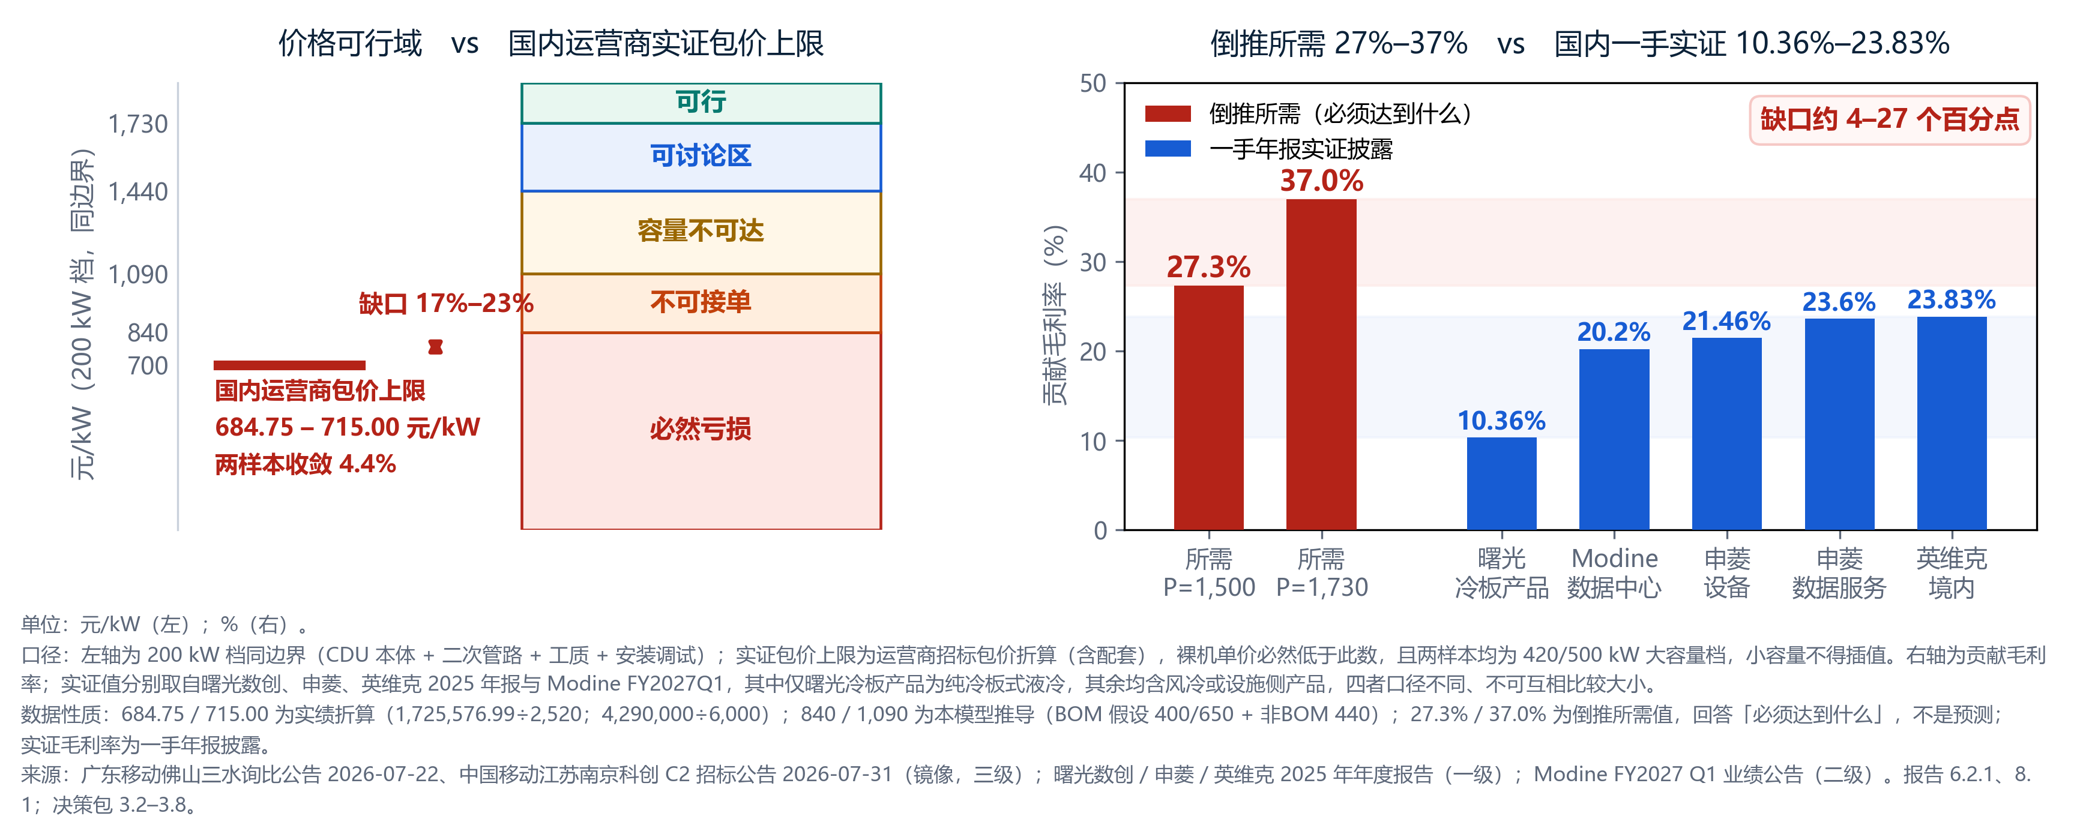
商业篇（五）
价格可行域与国内运营商采购上限不重叠；所需毛利率高于国内一手实证 4–27 个百分点
同边界成本下界 840 元/kW，高于国内运营商包价上限 684.75–715.00 元/kW 约 17%–23%：两者不重叠。
倒推所需 27%–37% vs 国内一手实证 10.36%–23.83%。这是「必须达到什么」，不是「将会达到什么」。
国内运营商裸设备渠道据此由「待验证机会」降级为「待排除假说」——在取得反证前，不得作为阶段一收入与毛利来源。
算力冷却商业调研报告 · v3.5 Integrated · 数据截止 2026-09-05
机密 · 仅供董事会与核心团队
36

Slide 37
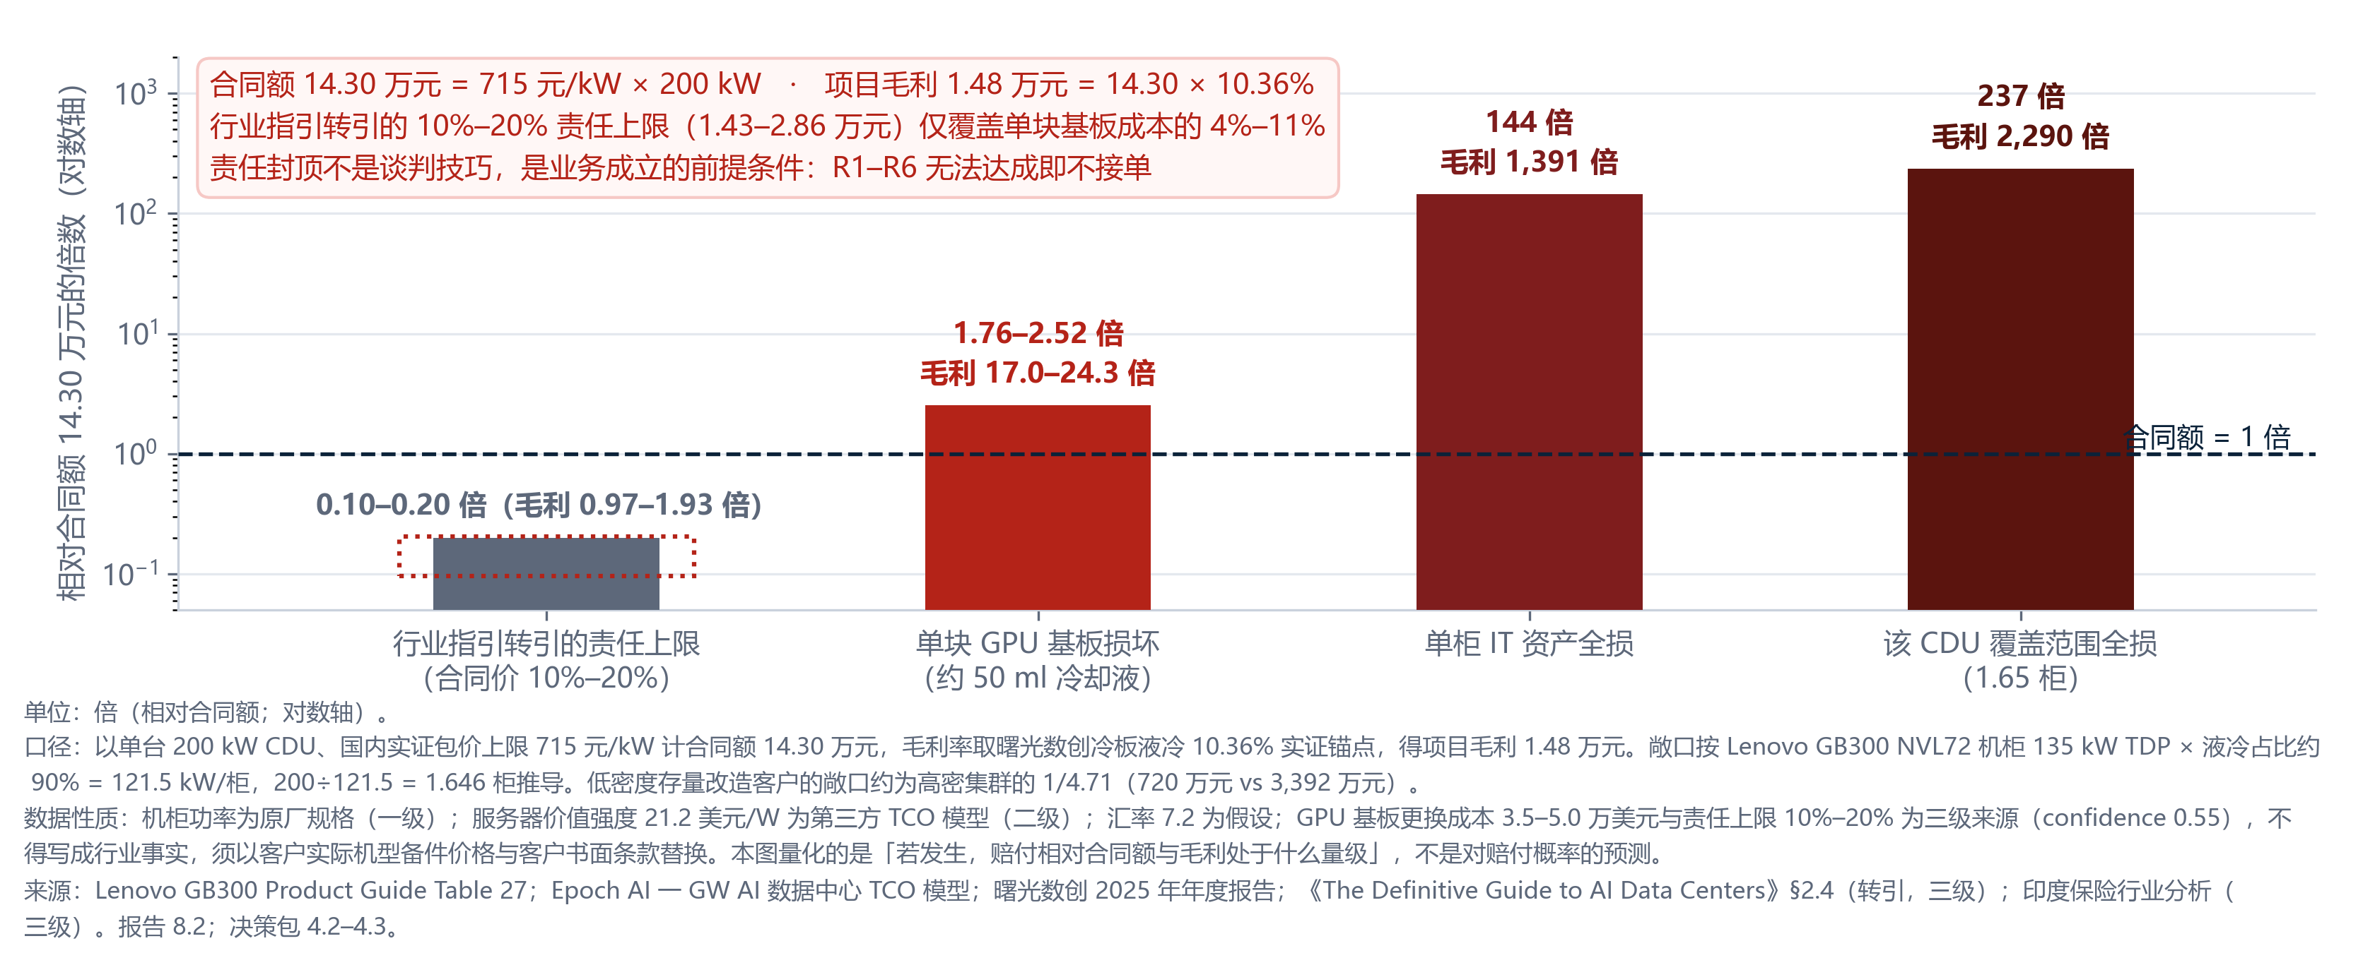
商业篇（六）
责任敞口：最小事故即合同额 1.76–2.52 倍；责任封顶是业务前提，不是谈判技巧
一次约 50 ml 冷却液损坏单块 GPU 基板 = 合同额 1.76–2.52 倍、项目毛利 17.0–24.3 倍。
行业指引转引的 10%–20% 责任上限（1.43–2.86 万元）仅覆盖单块基板成本的 4%–11%。
R1–R6 无法达成即不接单，且该判定先于报价。技术故障隔离是唯一降低敞口本身的手段（4.71 倍）。
算力冷却商业调研报告 · v3.5 Integrated · 数据截止 2026-09-05
机密 · 仅供董事会与核心团队
37

Slide 38
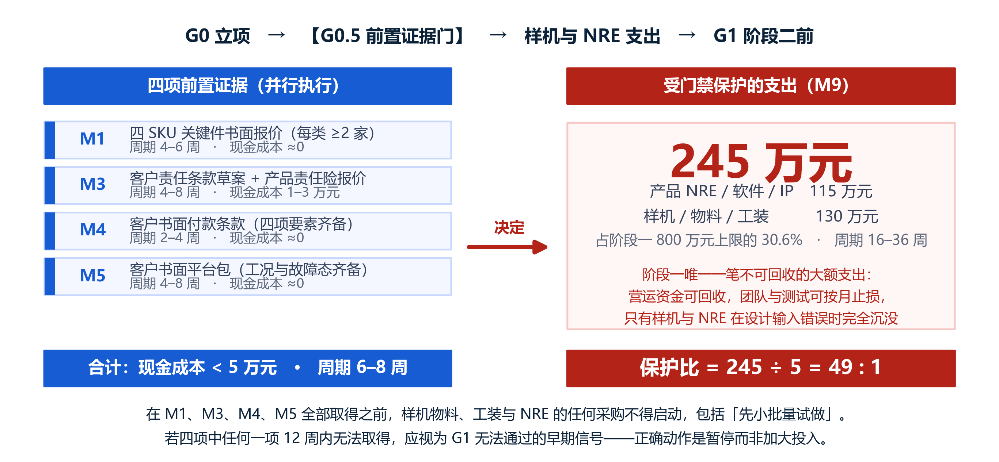
商业篇（七）
最小验证集与保护比 49:1 —— 用 < 5 万元、6–8 周决定 245 万元该不该花
四项前置证据 M1 / M3 / M4 / M5 合计现金成本 < 5 万元、周期 6–8 周，全部取得前不得启动样机与 NRE 采购。
245 万元占阶段一 800 万元上限的 30.6%，且是阶段一唯一一笔不可回收的大额支出。复算：(115 + 130) ÷ 5 = 49.0。
G0.5 只规定支出次序，不新增额度、不放宽 G1 的任何既有判据；M3/M4/M5 本就是 G1 必需项，本门只把它们提前到花钱之前。
算力冷却商业调研报告 · v3.5 Integrated · 数据截止 2026-09-05
机密 · 仅供董事会与核心团队
38

Slide 39
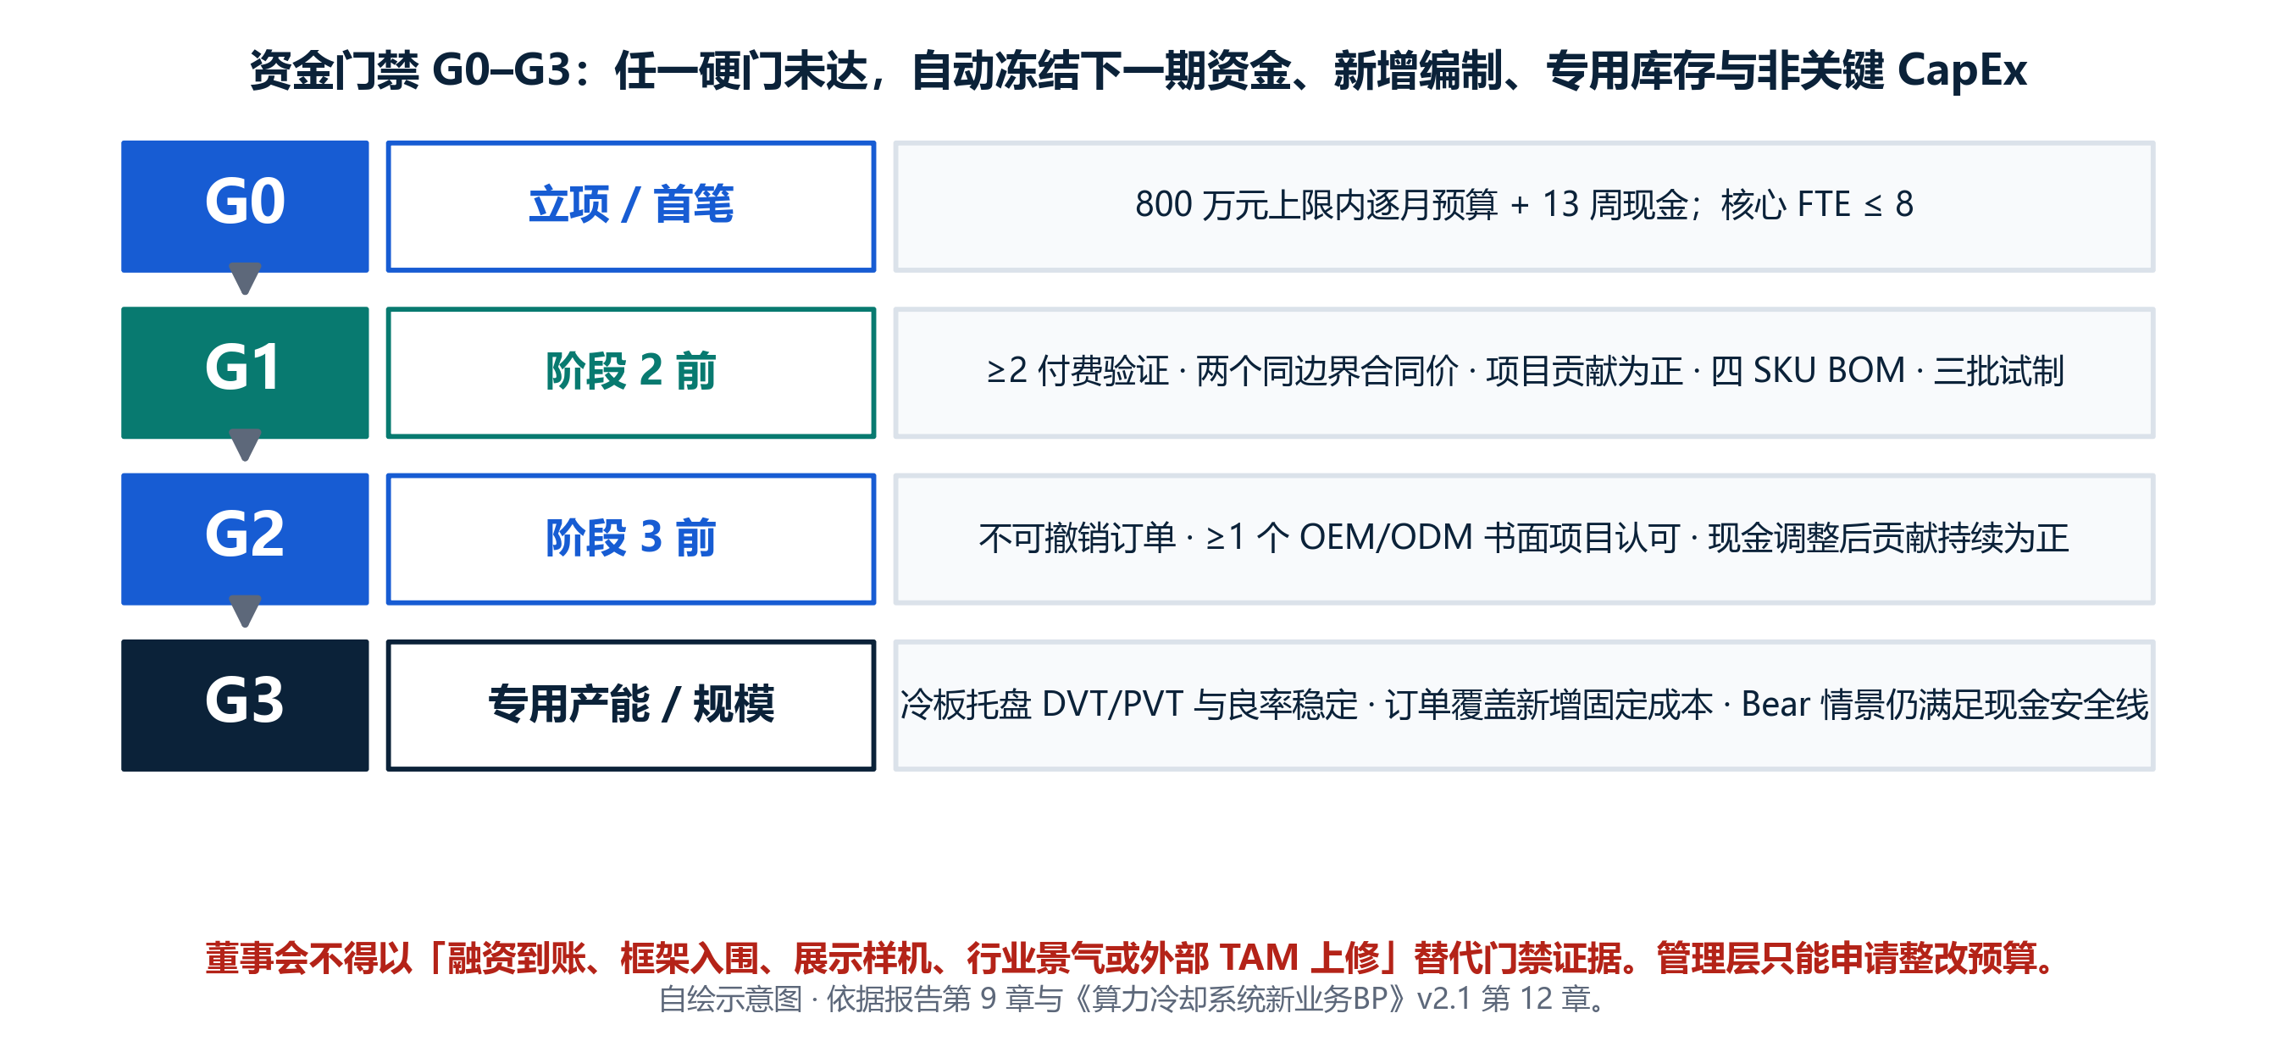
商业篇（八）
资金门禁 G0–G3：证据不到位，钱就不出去
每道门同时约束工程、商业、质量、责任、现金与组织六个维度，任一硬门未达即自动冻结。
现金生存条件：峰值 91 万元/MW，并行约 1 个项目，最低现金 171 万元；预付款是生存条件，不是商务优惠。
算力冷却商业调研报告 · v3.5 Integrated · 数据截止 2026-09-05
机密 · 仅供董事会与核心团队
39

Slide 40
风险与结论（一）
五条反命题决定这笔投资是否成立 —— 每条都配有先行指标与自动动作
内部阈值是管理门禁，不代表行业事实，须由董事会、客户合同与试制数据持续校准。
风险 / 反命题 | 概率 / 影响 | 先行指标 | 内部阈值与自动动作
并网 / 施工延期 | 高 / 高 | 接电协议、NTP、施工里程碑 | 缺电力、开工、平台任两项：移出 24 个月 SAM
Hyperscaler CapEx 放缓 | 中 / 高 | 四大云厂商指引与资产减值；IDC AI 基础设施季度修正方向 | 连续两季显著下修：冻结二期扩产，并把 2.6 章情景切换到 A-基准 / A-受限
OEM 指定 / 垂直整合 | 高 / 高 | RFQ 中指定 CDU 或 AVL 的比例 | 多数目标项目排除独立供应商：转 ODM、部件或服务
价格降幅快于成本 | 高 / 高 | 同工况 RFQ / 合同价、完全成本 | 现金调整后贡献持续为负：停止扩产并重定价
重大漏液 / 失流 | 中 / 极高 | FAT/SAT 缺陷、现场告警、质保索赔 | 重大事件：停发货、隔离批次、8D 与保险通知
另有五条同等重要的反命题（报告第 11 章）：算力投资融资条件收紧、回款与营运资金、GPU 许可 / 项目合规、水 / PFAS / F-gas 约束、来源口径与版本漂移。
六条核心结论各自的 invalidate_if 与本表互为补充：结论 5 的失效条件为 IDC 连续两季下修 AI 支出、Dell'Oro 再次重划 DCPI 边界、JLL 单位建设成本转降。
算力冷却商业调研报告 · v3.5 Integrated · 数据截止 2026-09-05
机密 · 仅供董事会与核心团队
40

Slide 41
风险与结论（二）
季度跟踪清单：先行指标一旦触发，模型与资金动作是预先约定的
跟踪的目的是让模型失效可被提前发现，而不是事后解释。新版发布即复核，禁止跨版本拼接序列。
跟踪对象 | 先行指标 | 频率 | 触发的模型 / 管理动作
投运晚于管线 | 获电、NTP、施工、延迟率、并网周期 | 季度 | 下调新增投运与改造；不把 announced MW 计入 SAM
AI 份额 / 密度偏低 | AI 服务器与整柜出货、平均液冷 kW、推理占比 | 季度 / 平台代际 | 下调采用率与价值 / MW
价格与垂直整合 | 同工况报价、OEM 指定率、制造商收入 ÷ 液冷 MW | 半年 | 区分瓦数增长与收入增长
来源边界漂移 | Dell'Oro、JLL、IEA、IDC、McKinsey 新版定义 | 新版即复核 | 禁止跨版本拼序列，重设端点并重估三组占比
公司侧证据 | 付费 PoC、同边界合同价、试制批次、DSO / 峰值资金 | 月度 / 每周现金 | 达标才解锁阶段 2/3；未达自动冻结招聘与非关键 CapEx
有效期与复核触发
总体结论 valid_until 2026-11-30；2.6 / 2.7 章 valid_until 2027-02-28。
并购方新季报、平台新 revision、正式招标合同、项目状态变化或重大可靠性事故将提前触发复核。
研究充分性
SUFFICIENT WITH LIMITATIONS —— 足以重写报告，不等于商业参数或量产可行性已验证。
继续泛搜不替代管理层线下取证。
算力冷却商业调研报告 · v3.5 Integrated · 数据截止 2026-09-05
机密 · 仅供董事会与核心团队
41

Slide 42
风险与结论（三）
下一步不是扩大研究，也不是做样机 —— 是用 < 5 万元、6–8 周拿到四项书面证据
本轮可批准：阶段 1 上限 800 万元内的架构、付费 PoC、供应链 / NPI、软件 / IP 与责任验证，以及四项前置取证。
本轮不可批准：在四项证据齐备前启动样机物料、工装与 NRE 采购（含「先小批量试做」）；无订单扩产；无限责任项目。
四项前置证据（BP v2.2 §12.1 · G0.5 前置证据门）
为什么次序比速度重要：保护比 49 : 1
M1 四 SKU 关键件书面报价
每类 ≥2 家，含 MOQ / 阶梯价 / 交期 / 质保 / 付款。决定 BOM 能否落到 275–450 元/kW，即单位经济是否可能为正。4–6 周 · ≈0
M3 责任条款 + 保险报价
客户书面责任条款草案 + 产品责任险报价（冷却液释放须明列承保）。决定最坏情景是否会毁掉公司。4–8 周 · 1–3 万元
M4 客户书面付款条款
预付款比例、里程碑比例、账期起算日、质保金 / 保函形式四项齐备。决定并行项目数与现金红线。2–4 周 · ≈0
M5 客户书面平台包
TCS/FWS 温度、Q–ΔP、工质、wetted materials、HCR、冗余与故障态。决定样机设计是否有效。4–8 周 · ≈0
四项证据合计 < 5 万元、6–8 周，决定 245 万元（NRE 115 + 样机 130）该不该花。
245 万元占阶段一 800 万元上限的 30.6%，且是阶段一唯一一笔不可回收的大额支出。复算：(115 + 130) ÷ 5 = 49.0。
阶段一目标改写为证据里程碑（BP v2.2 §14.2）
在 B2 = 1、年吞吐 1.86 MW 的现金约束下，任何「阶段一收入 X 万元」目标在数学上都要求突破 B1 / B2 现金安全底线。
董事会月报不再报收入达成率，改报最小验证集十项的取得状态。
在 PPT 中保持「无数据」的项目
SAM 24m · SOM · CDU 净 ASP · 四 SKU BOM 与毛利 · 贡献毛利 / ROIC / 盈亏平衡 · CDU 有效能力矩阵。已删除且不予恢复：市场份额、部件价值占比、通用毛利率、CDU 静态 ASP、MTBF 与「零外漏」。
最终裁决：先用 < 5 万元买清楚四个答案，再决定是否投入 245 万元 —— 而不是先做样机再找客户。
算力冷却商业调研报告 · v3.5 Integrated · 数据截止 2026-09-05
机密 · 仅供董事会与核心团队
42

Slide 43
算力冷却商业调研报告 · v3.5 Integrated
演示版 / 20260906 · 数据截止 2026-09-05 · 配套《算力冷却系统新业务BP》v2.2_20260906
本演示稿由《算力冷却商业调研报告 v3.5》与《算力冷却_验证与决策包 v1.0》整理而成，全部数据取自该两份文件与配套 BP v2.2，
未引入其中没有的数字，未恢复已删除的伪精确点值。工程页按第 3A 章接回并经 v3.x 核验修正；商业页对齐决策包倒推纪律。
三级来源（GPU 基板 3.5–5.0 万美元、责任上限 10%–20%、年降 5%–8%、海外 200–240 美元/kW）已保留等级标注，不得写成行业事实。
所有图表为本演示稿自绘（matplotlib + python-pptx）。图 3A-1 / 3A-3 SVG 已重绘为 300 dpi PNG。总体结论 valid_until 2026-11-30。
机密 · 仅供董事会与核心团队讨论
43

